Slide 1
סטטיסטיקה למדעים ביו-רפואיים
94607
תש"ף
שי כרמי
ביה"ס לבריאות הציבור, האוניברסיטה העברית

Slide 2
נושאים
סטטיסטיקה תיאורית
הסתברות
הסקה סטטיסטית

Slide 3
נושאים
הסקה סטטיסטית
  אמידה
  בדיקת השערות
  דיון

Slide 4
נושאים
אמידה
  מבוא והגדרות
  אמידת התוחלת
  רווח סמך
  שונות לא ידועה
  אמידת הפרופורציה

Slide 5
נושאים
מבוא והגדרות
  מדגם
  אמידה

Slide 6
מטרה והגדרות
הסקה סטטיסטית (statistical inference):
כלים מתמטיים המאפשרים להסיק מסקנות על אוכלוסיה בהתבסס על מדגם
  אמידה: להעריך מה גודלו של פרמטר מספרי של האוכלוסיה
  בדיקת השערות: להכריע האם לאוכלוסיה תכונה מסוימת או להשוות אוכלוסיות
אוכלוסיה: אוסף הפרטים או היחידות עליהם מעוניינים להסיק
  דוגמאות: בעלי זכות הבחירה, נשים בגילאי 20-50, ערים עם יותר ממאה אלף תושבים, סטודנטים באוניברסיטאות בארץ, עכברים מזן מסוים
  בד"כ האוכלוסיה תהיה גדולה מאד
מדגם: קבוצה חלקית מתוך האוכלוסיה

Slide 7
מדגם
נניח שאנו מעוניינים לאמוד שכיחות של מחלה מסוימת באוכלוסיה
מדוע לא נבדוק את כל האוכלוסיה?
משאבים מוגבלים: זמן, כסף, כוח אדם
חוסר יכולת להגיע לכלל האוכלוסיה
נזק בלתי הפיך לנדגמים (האם הגפרורים נדלקים?)
הפרטים אליהם אנחנו מצליחים להגיע אינם מייצגים את כלל האוכלוסיה

Slide 8
הבחירות לנשיאות ארה"ב, 1936
Alfred Landon (R) vs Franklin D Roosevelt (D)
המגזין The Literary Digest ערך סקר עם מדגם בגודל אסטרונומי של 10 מיליון נשאלים
מתוכם, השתתפו 2.4 מיליון – אחד הסקרים היקרים בהיסטוריה
תוצאות הסקר: לנדון: 57%, רוזוולט: 43%
תוצאות אמת: לנדון: 38%, רוזוולט: 62%
הסקר היה מבוסס על רשימות של טלפונים, בעלי מכוניות, מועדונים, וכו' (בזמנו מעמד גבוה)
אמנם הסקר כיסה אחוז גבוה מאד של האוכלוסיה, אך אחוז זה לא היה מייצג
העיתון התפרק ב- 1938; George Gallop חזה נכונה את התוצאות עם מדגם של 50,000 בלבד

Slide 9

מדגם אקראי פשוט
בוחרים $n$ פרטים ללא החזרה מתוך האוכלוסיה, כך שבכל אחד משלבי הדגימה לכל פרט סיכוי שווה להבחר
בוחרים ללא החזרה כי בד"כ לא הגיוני לבדוק מישהו פעמיים (טיפול בתרופה)
ההסתברות להיבחר אינה קבועה לאורך המדגם, בגלל שאין החזרה
  ככל שהמדגם מתקדם, ההסתברות גדלה לבחור את אחד הנותרים

Slide 10
עם או בלי החזרה?
באוכלוסיות קטנות במיוחד יש לשים לב האם המדגם נבחר עם או בלי החזרה
נניח שהאוכלוסיה היא 5 עכברים, מתוכם שלושה חולים
בוחרים מדגם של 2 פרטים
ההסתברות לבחור שני חולים עם החזרה היא 3/5 * 3/5 = 0.36
ההסברות לבחור שני חולים ללא החזרה היא 3/5 * 2/4 = 0.3
5
2
1
3
4

Slide 11
עם או בלי החזרה?
נניח כעת כי באוכלוסיה 500,000 חולים מתוך מיליון
ההסתברות לבחור שניים חולים כאשר יש החזרה: 1/2*1/2 = 0.25
ההסתברות לבחור שניים חולים כאשר אין החזרה: 1/2 * 499,999/999,999 = 0.2499997
לכן, כאשר האוכלוסיה גדולה והמדגם קטן, ההסתברות כמעט אינה משתנה לאורך המדגם, וניתן להניח בקירוב שמדגם הוא תמיד עם החזרה
לכן הבחירות של הנדגמים הן בקירוב בלתי תלויות

Slide 12
סוגי מדגמים
מדגם לא חייב להיות אקראי
ניתן לבנות מדגם של "חברים", או מתנדבים, או מומחים
או חברים של חברים
  למשל, אם מעוניינים למצוא מדגם של משתמשים בסמים
גם במדגם אקראי, ההסתברות לכל נדגם לא חייבת להיות שווה (יתכן שנרצה לדגום יותר מאוכלוסיות מסוימות)
אנו נדון רק במדגם אקראי, עם סיכוי שווה לכל נבדק, ועם החזרה

Slide 13
נושאים
מבוא והגדרות
  מדגם
  אמידה

Slide 14
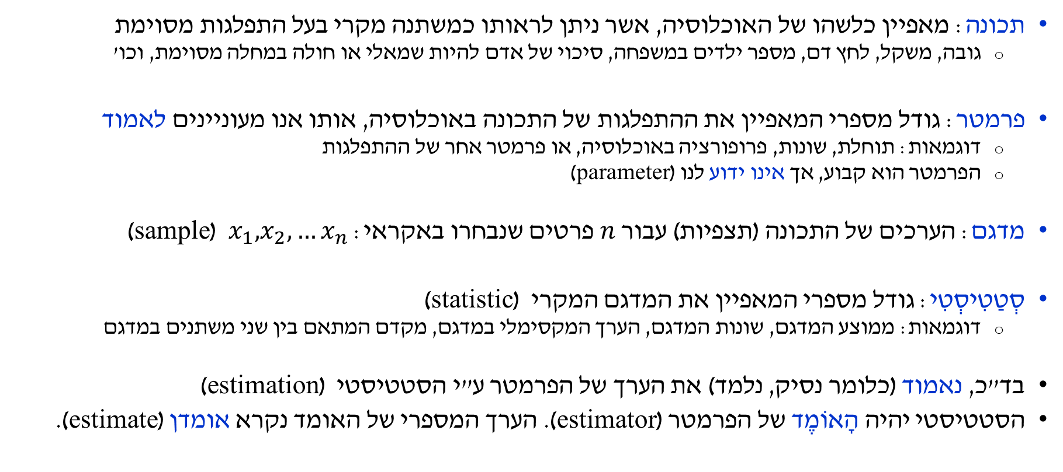
הגדרות
תכונה: מאפיין כלשהו של האוכלוסיה, אשר ניתן לראותו כמשתנה מקרי בעל התפלגות מסוימת
  גובה, משקל, לחץ דם, מספר ילדים במשפחה, סיכוי של אדם להיות שמאלי או חולה במחלה מסוימת, וכו'
פרמטר: גודל מספרי המאפיין את ההתפלגות של התכונה באוכלוסיה, אותו אנו מעוניינים לאמוד
  דוגמאות: תוחלת, שונות, פרופורציה באוכלוסיה, או פרמטר אחר של ההתפלגות
  הפרמטר הוא קבוע, אך אינו ידוע לנו (parameter)
מדגם: הערכים של התכונה (תצפיות) עבור $n$ פרטים שנבחרו באקראי: $x_{1},x_{2},…x_{n}$ (sample)
סְטַטִיסְטִי: גודל מספרי המאפיין את המדגם המקרי (statistic)
  דוגמאות: ממוצע המדגם, שונות המדגם, הערך המקסימלי במדגם, מקדם המתאם בין שני משתנים במדגם
בד"כ, נאמוד (כלומר נסיק, נלמד) את הערך של הפרמטר ע"י הסטטיסטי (estimation)
הסטטיסטי יהיה הָאוֹמֶד של הפרמטר (estimator). הערך המספרי של האומד נקרא אומדן (estimate).
(to estimate)

Slide 15
התפלגות הדגימה של הסטטיסטי
ערך של סטטיסטי עשוי להשתנות בין מדגם למדגם, בהתאם לזהות הפרטים שנבחרו
מכיוון שהפרטים נבחרים באקראי, סטטיסטי הוא משתנה מקרי
ההתפלגות של הסטטיסטי היא הערכים האפשריים שהוא יכול לקבל וההסתברויות שלהם
נקראת התפלגות הדגימה (sampling distribution)
כמו כל מ"מ, לסטטיסטי יש תוחלת ושונות

Slide 16
האם האומד מדויק?
נניח שקיבלנו אומד מסוים עבור הפרמטר המבוקש
האומד הוא משתנה מקרי ויקבל ערך שונה בכל מדגם
עד כמה האומד קרוב לפרמטר האמיתי?
אם נחזור על הניסוי (המדגם), האם האומד שנקבל יהיה דומה בכל פעם? או האם כל פעם נקבל משהו אחר? האם האומדים יהיו קרובים זה לזה?
נרצה לאפיין את מידת השימושיות של האומד ע"י שני גדלים: הטיה ושונות

Slide 17
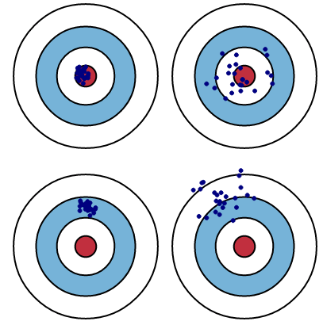
הטיה ושונות
הטיה נמוכה שונות נמוכה
הטיה נמוכה שונות גבוהה
הערך האמיתי של הפרמטר
הטיה גבוהה שונות נמוכה
הטיה גבוהה שונות גבוהה
ערכי האומד (הסטטיסטי)
(למשל, ממוצע המדגם)

Slide 18
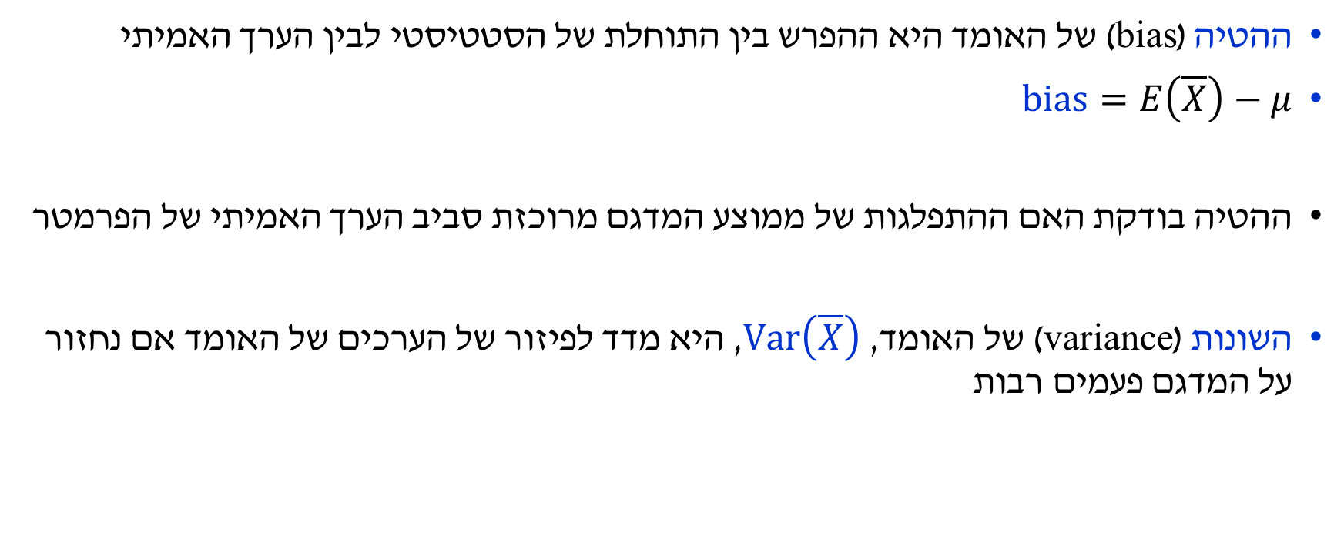
תכונות של אומד: הטיה ושונות
ההטיה (bias) של האומד היא ההפרש בין התוחלת של הסטטיסטי לבין הערך האמיתי
$bias=E\left(\overline{X}\right)−μ$
ההטיה בודקת האם ההתפלגות של ממוצע המדגם מרוכזת סביב הערך האמיתי של הפרמטר
השונות (variance) של האומד, $Var⁡\left(\overline{X}\right)$, היא מדד לפיזור של הערכים של האומד אם נחזור על המדגם פעמים רבות

Slide 19
הטיה ושונות
הטיה נמוכה שונות נמוכה
הטיה נמוכה שונות גבוהה
הטיה: הבדל שיטתי בין הערכים של הסטטיסטי לבין הפרמטר
שונות: מידת הפיזור של סטטיסטים ממדגמים שונים כתוצאה מאקראיות הדגימה
עבור כל אומד, נרצה לחשב את ההטיה והשונות
נקווה כי האומד חסר הטיה (או כמעט חסר הטיה), אחרת האומד כמעט לא שימושי
ננסה להבין מתי השונות קטנה, כך שהתוצאות לא תלויות יותר מדי במדגם המסוים שנבחר
הטיה גבוהה שונות נמוכה
הטיה גבוהה שונות גבוהה

Slide 20
נושאים
אמידה
  מבוא והגדרות
  אמידת התוחלת
  רווח סמך
  שונות לא ידועה
  אמידת הפרופורציה

Slide 21
נושאים
אמידת התוחלת
  מבוא
  שימושים
  התפלגות הדגימה
  משפט הגבול המרכזי
  דוגמאות

Slide 22
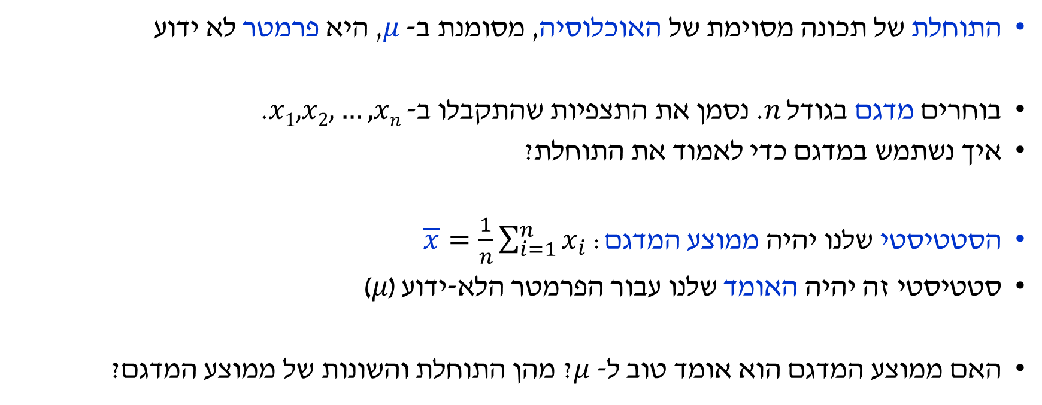
אמידת התוחלת ע"י ממוצע המדגם
התוחלת של תכונה מסוימת של האוכלוסיה, מסומנת ב- $μ$, היא פרמטר לא ידוע
בוחרים מדגם בגודל $n$. נסמן את התצפיות שהתקבלו ב- $x1,x2,…,xn$.
איך נשתמש במדגם כדי לאמוד את התוחלת?
הסטטיסטי שלנו יהיה ממוצע המדגם: $\overline{x}=\frac{1}{n}\sum_{i=1}^{n}{x_{i}}$
סטטיסטי זה יהיה האומד שלנו עבור הפרמטר הלא-ידוע ($μ$)
האם ממוצע המדגם הוא אומד טוב ל- $μ$? מהן התוחלת והשונות של ממוצע המדגם?

Slide 23

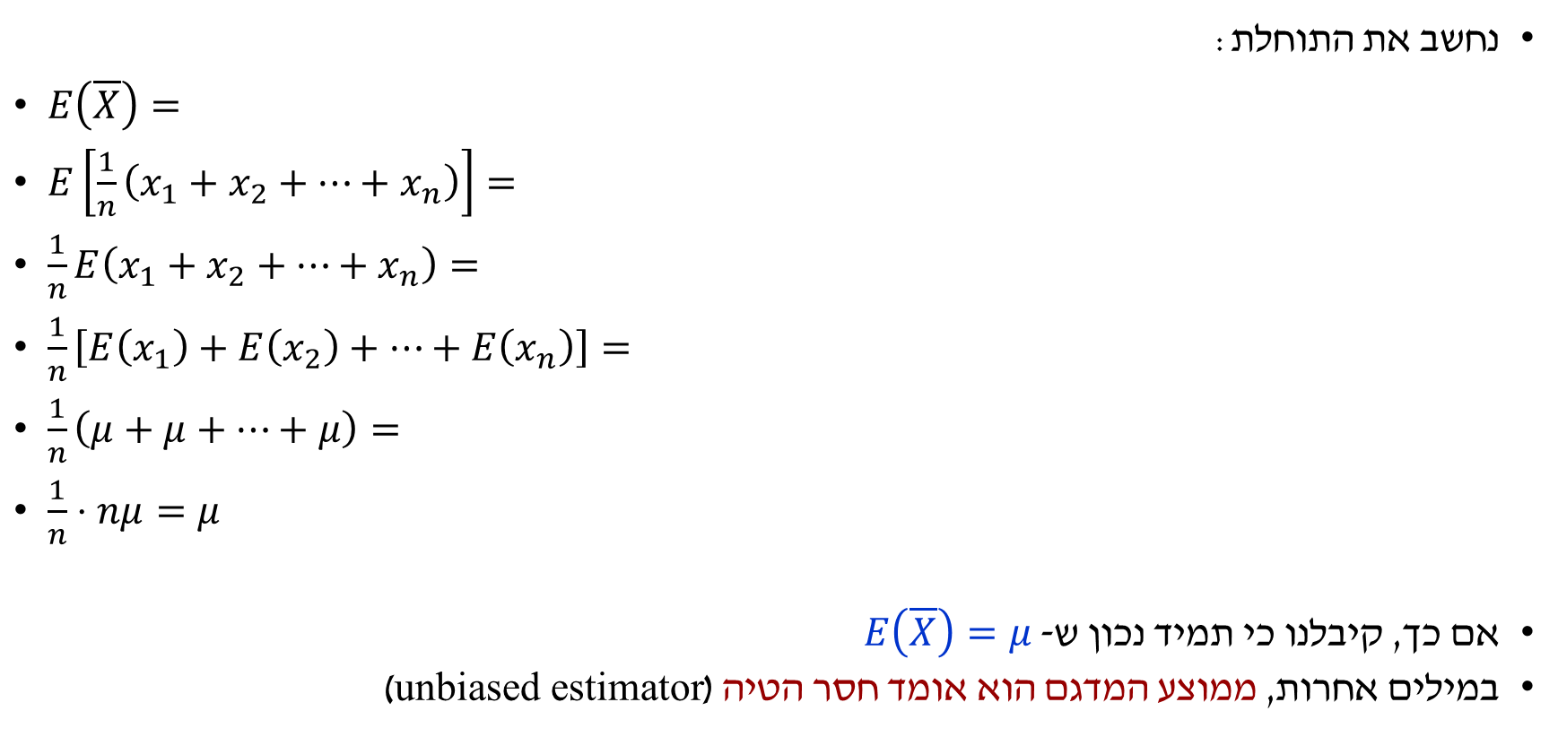

התוחלת של ממוצע המדגם
נחשב את התוחלת:
$E\left(\overline{X}\right)=$
$E\left[\frac{1}{n}\left(x_{1}+x_{2}+…+x_{n}\right)\right]=$
$\frac{1}{n}E\left(x_{1}+x_{2}+…+x_{n}\right)=$
$\frac{1}{n}\left[E\left(x_{1}\right)+E\left(x_{2}\right)+…+E\left(x_{n}\right)\right]=$
$\frac{1}{n}\left(μ+μ+…+μ\right)=$
$\frac{1}{n}⋅nμ=μ$
אם כך, קיבלנו כי תמיד נכון ש- $E\left(\overline{X}\right)=μ$
במילים אחרות, ממוצע המדגם הוא אומד חסר הטיה (unbiased estimator)
ע"פ כללי הטרנספורמציה, $E\left(aX\right)=aE(X)$
ע"פ הכלל שלמדנו לסכום תוחלות
עבור כל $i$, $x_{i}$ מייצג את ערך התכונה בפרט אחד מהאוכלוסיה. לכן, ל- $x_{i}$ יש את אותה התפלגות של התכונה כמו באוכלוסיה. בפרט, $E\left(x_{i}\right)=μ$.

Slide 24

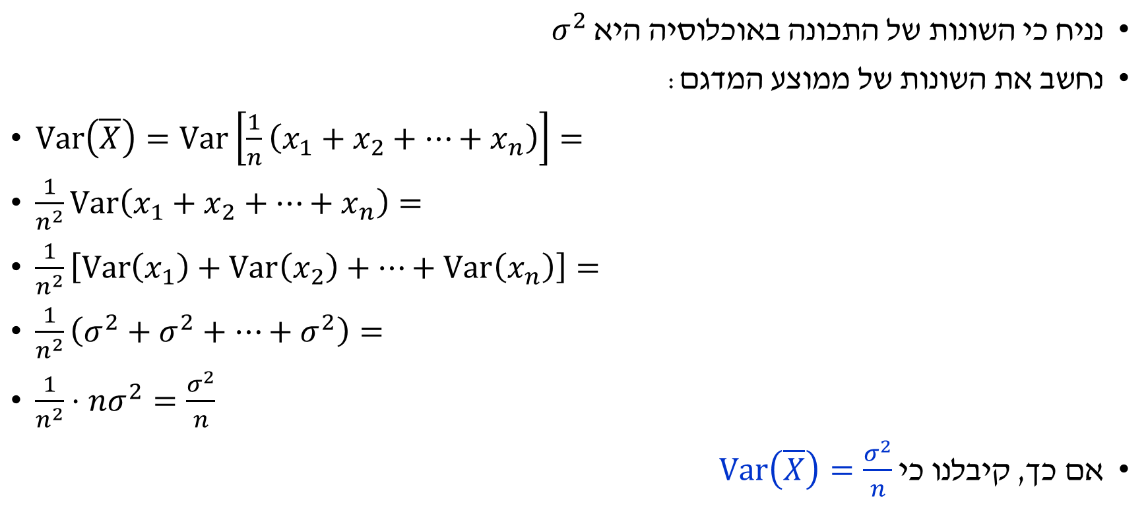

השונות של ממוצע המדגם
נניח כי השונות של התכונה באוכלוסיה היא $σ^{2}$
נחשב את השונות של ממוצע המדגם:
$Var⁡\left(\overline{X}\right)=\operatorname{Var}\left[\frac{1}{n}\left(x_{1}+x_{2}+…+x_{n}\right)\right]=$
$\frac{1}{n^{2}}\operatorname{Var}\left(x_{1}+x_{2}+…+x_{n}\right)=$
$\frac{1}{n^{2}}\left[\operatorname{Var}\left(x_{1}\right)+\operatorname{Var}\left(x_{2}\right)+…+\operatorname{Var}\left(x_{n}\right)\right]=$
$\frac{1}{n^{2}}\left(σ^{2}+σ^{2}+…+σ^{2}\right)=$
$\frac{1}{n^{2}}⋅nσ^{2}=\frac{σ^{2}}{n}$
אם כך, קיבלנו כי $\operatorname{Var}\left(\overline{X}\right)=\frac{σ^{2}}{n}$
ע"פ כללי הטרנספורמציה, $Var\left(aX\right)=a^{2}Var⁡(X)$
ע"פ הכלל שלמדנו לסכום שונויות, מכיוון שהתצפיות בלתי תלויות עבור דגימה עם החזרה
לכל $x_{i}$ יש את אותה התפלגות של התכונה כמו באוכלוסיה. בפרט, $Var\left(x_{i}\right)=σ^{2}$.

Slide 25
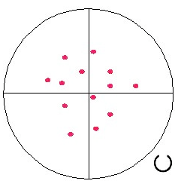
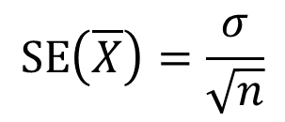
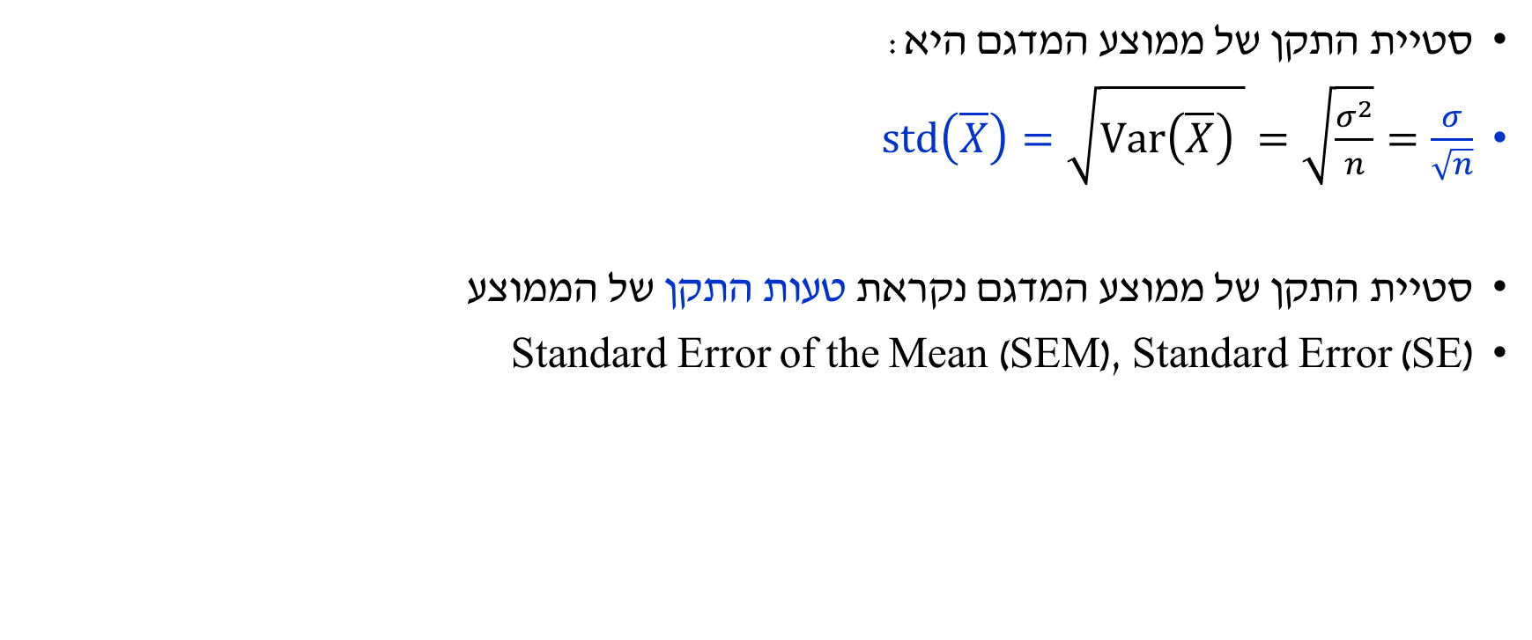
טעות תקן
סטיית התקן של ממוצע המדגם היא:
$\operatorname{std}\left(\overline{X}\right)=\sqrt{\operatorname{Var}\left(\overline{X}\right) }=\sqrt{\frac{σ^{2}}{n}}=\frac{σ}{\sqrt{n}}$
סטיית התקן של ממוצע המדגם נקראת טעות התקן של הממוצע
Standard Error of the Mean (SEM), Standard Error (SE)
$$\operatorname{SE}\left(\overline{X}\right)=\frac{σ}{\sqrt{n}}$$

Slide 26
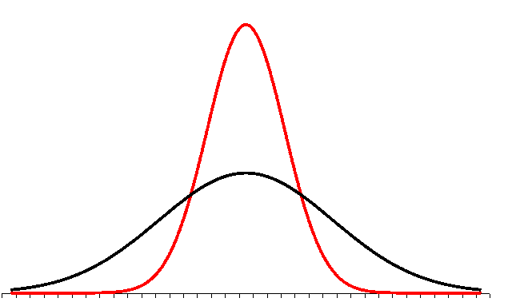
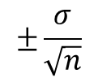


התפלגות באוכלוסיה לעומת התפלגות ממוצע המדגם
התפלגות ממוצע המדגם
$$±\frac{σ}{\sqrt{n}}$$
ההתפלגות באוכלוסיה
$$±σ$$
ערך התכונה
$$μ$$

Slide 27
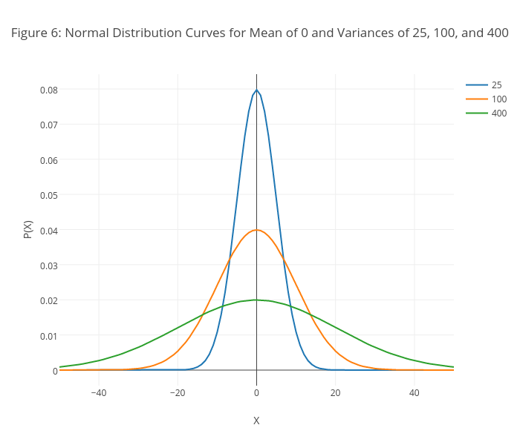

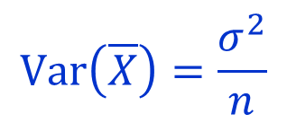
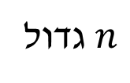
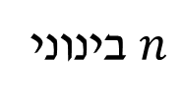
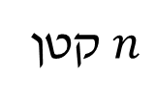
התפלגות באוכלוסיה לעומת התפלגות ממוצע המדגם
ככל שהמדגם גדל, כך התפלגות ממוצע המדגם הופכת להיות יותר מרוכזת סביב התוחלת
$$\operatorname{Var}\left(\overline{X}\right)=\frac{σ^{2}}{n}$$
התפלגות ממוצע המדגם
$n$ גדול
$n$ בינוני
$n$ קטן
הערך של התכונה
$$μ$$

Slide 28
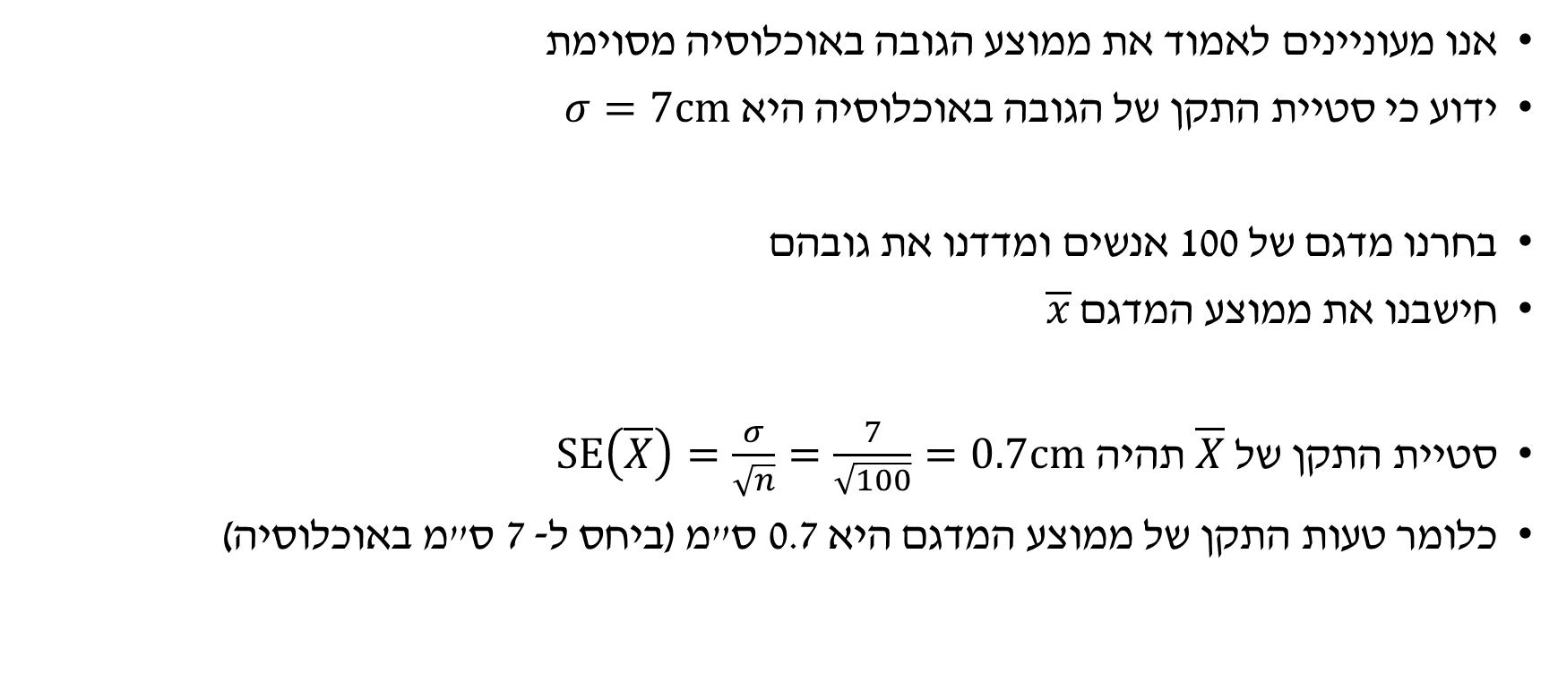
דוגמא
אנו מעוניינים לאמוד את ממוצע הגובה באוכלוסיה מסוימת
ידוע כי סטיית התקן של הגובה באוכלוסיה היא $σ=7\text{cm}$
בחרנו מדגם של 100 אנשים ומדדנו את גובהם
חישבנו את ממוצע המדגם $\overline{x}$
סטיית התקן של $\overline{X}$ תהיה $SE⁡\left(\overline{X}\right)=\frac{σ}{\sqrt{n}}=\frac{7}{\sqrt{100}}=0.7\text{cm}$
כלומר טעות התקן של ממוצע המדגם היא 0.7 ס"מ (ביחס ל- 7 ס"מ באוכלוסיה)
0.7 ס"מ

Slide 29

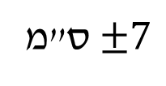
התפלגות באוכלוסיה לעומת התפלגות ממוצע המדגם
התפלגות ממוצע המדגם
$±0.7$ ס"מ
ההתפלגות באוכלוסיה
$±7$ ס"מ
גובה
$$μ$$

Slide 30
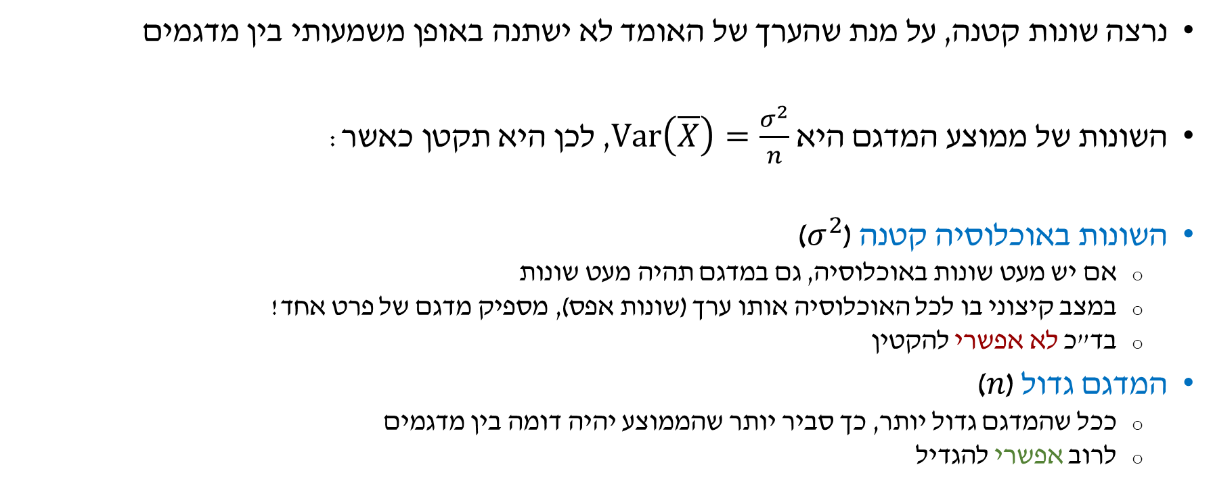
מה משפיע על השונות של ממוצע המדגם?
נרצה שונות קטנה, על מנת שהערך של האומד לא ישתנה באופן משמעותי בין מדגמים
השונות של ממוצע המדגם היא $\operatorname{Var}\left(\overline{X}\right)=\frac{σ^{2}}{n}$, לכן היא תקטן כאשר:
השונות באוכלוסיה קטנה ($σ^{2}$)
  אם יש מעט שונות באוכלוסיה, גם במדגם תהיה מעט שונות
  במצב קיצוני בו לכל האוכלוסיה אותו ערך (שונות אפס), מספיק מדגם של פרט אחד!
  בד"כ לא אפשרי להקטין
המדגם גדול ($n$)
  ככל שהמדגם גדול יותר, כך סביר יותר שהממוצע יהיה דומה בין מדגמים
  לרוב אפשרי להגדיל

Slide 31
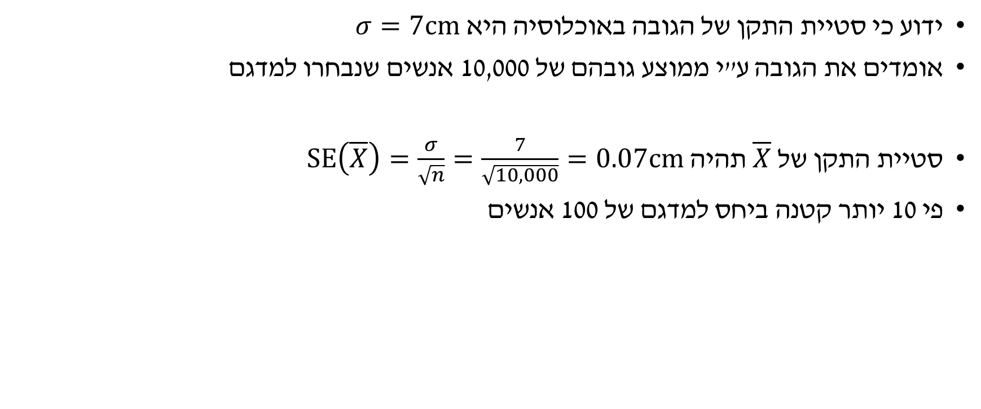
דוגמא
ידוע כי סטיית התקן של הגובה באוכלוסיה היא $σ=7\text{cm}$
אומדים את הגובה ע"י ממוצע גובהם של 10,000 אנשים שנבחרו למדגם
סטיית התקן של $\overline{X}$ תהיה $SE⁡\left(\overline{X}\right)=\frac{σ}{\sqrt{n}}=\frac{7}{\sqrt{10,000}}=0.07\text{cm}$
פי 10 יותר קטנה ביחס למדגם של 100 אנשים

Slide 32
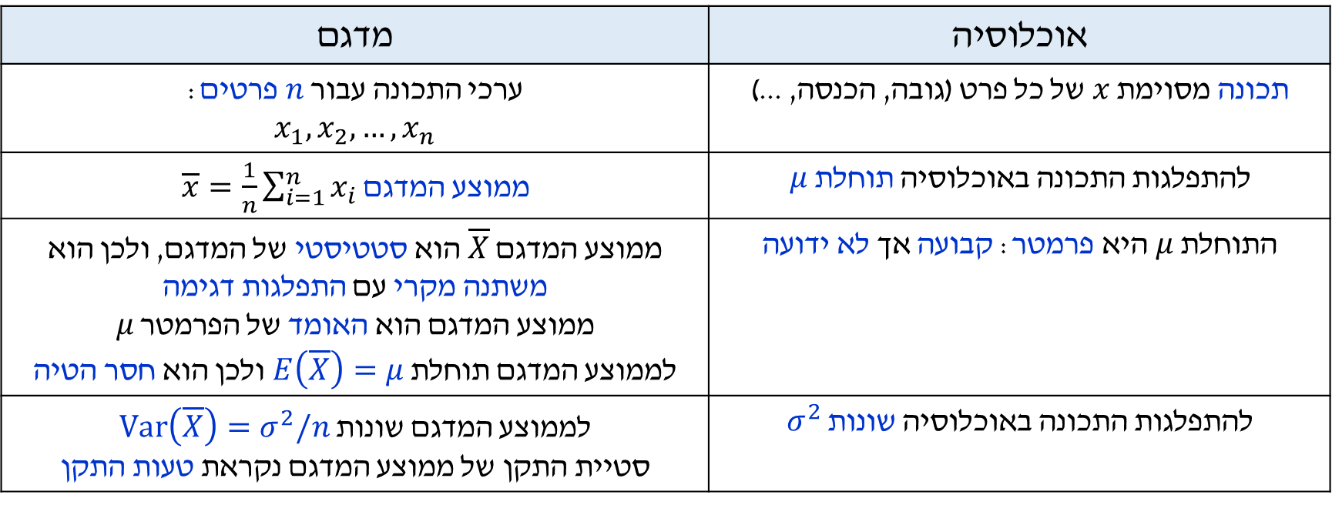
אמידת התוחלת: סיכום
מדגם | אוכלוסיה
ערכי התכונה עבור $n$ פרטים: $$x_{1}, x_{2}, …, x_{n}$$ | תכונה מסוימת $x$ של כל פרט (גובה, הכנסה, ...)
ממוצע המדגם $\overline{x}=\frac{1}{n}\sum_{i=1}^{n}{x_{i}}$ | להתפלגות התכונה באוכלוסיה תוחלת $μ$
ממוצע המדגם $\overline{X}$ הוא סטטיסטי של המדגם, ולכן הוא משתנה מקרי עם התפלגות דגימה ממוצע המדגם הוא האומד של הפרמטר $μ$ לממוצע המדגם תוחלת $E\left(\overline{X}\right)=μ$ ולכן הוא חסר הטיה | התוחלת $μ$ היא פרמטר: קבועה אך לא ידועה
לממוצע המדגם שונות $\operatorname{Var}\left(\overline{X}\right)=σ^{2}/n$ סטיית התקן של ממוצע המדגם נקראת טעות התקן | להתפלגות התכונה באוכלוסיה שונות $σ^{2}$

Slide 33
נושאים
אמידת התוחלת
  מבוא
  שימושים
  התפלגות הדגימה
  משפט הגבול המרכזי
  דוגמאות

Slide 34

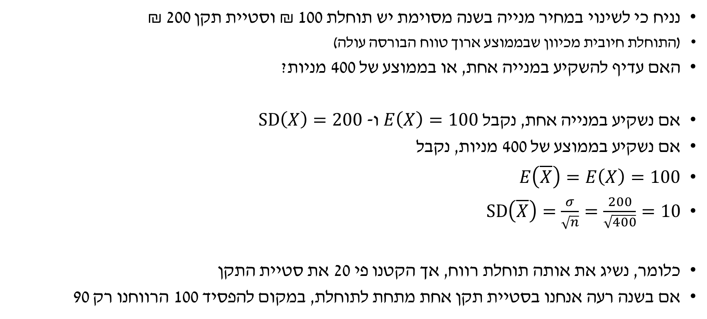
בחירת מסלול השקעה
נניח כי לשינוי במחיר מנייה בשנה מסוימת יש תוחלת 100 ₪ וסטיית תקן 200 ₪
(התוחלת חיובית מכיוון שבממוצע ארוך טווח הבורסה עולה)
האם עדיף להשקיע במנייה אחת, או בממוצע של 400 מניות?
אם נשקיע במנייה אחת, נקבל $E\left(X\right)=100$ ו- $\text{SD}\left(X\right)=200$
אם נשקיע בממוצע של 400 מניות, נקבל
$E\left(\overline{X}\right)=E\left(X\right)=100$
$\text{SD}\left(\overline{X}\right)=\frac{σ}{\sqrt{n}}=\frac{200}{\sqrt{400}}=10$
כלומר, נשיג את אותה תוחלת רווח, אך הקטנו פי 20 את סטיית התקן
אם בשנה רעה אנחנו בסטיית תקן אחת מתחת לתוחלת, במקום להפסיד 100 הרווחנו רק 90
המניות חייבות להיות בלתי תלויות!

Slide 35
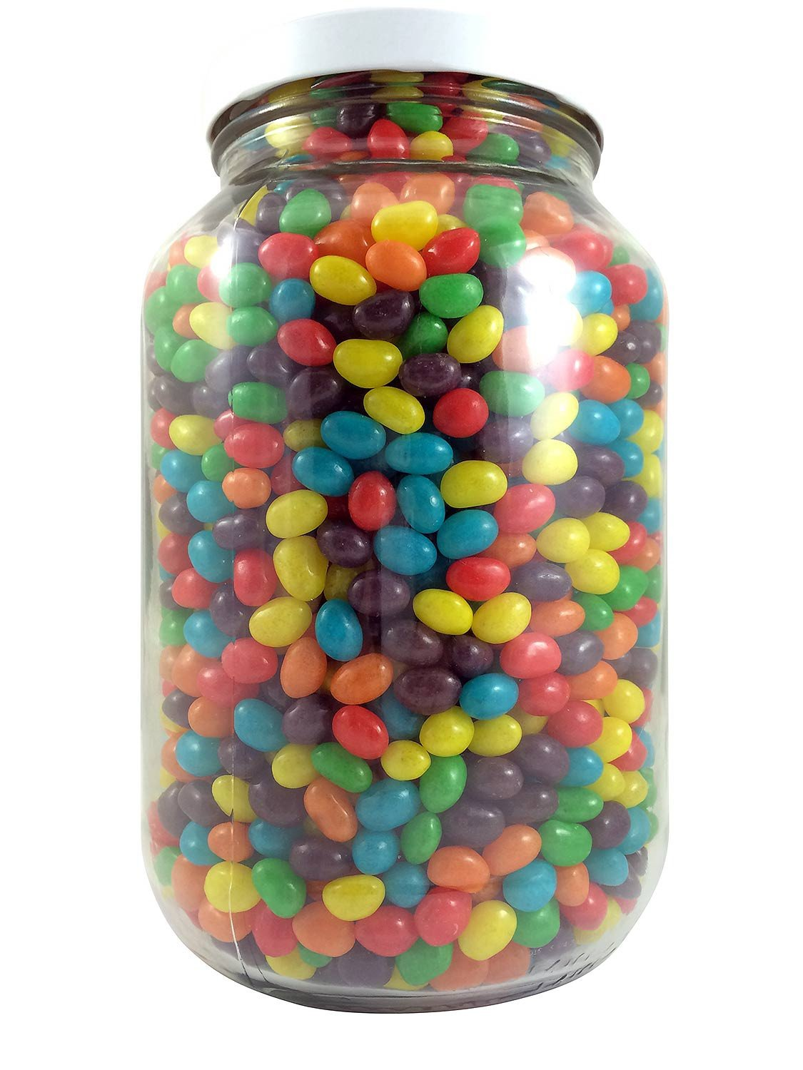
הדגמה: "חוכמת המונים" (wisdom of the crowd)
התבוננו בכד, ונחשו כמה סוכריות יש בכד
רשמו בגליון האלקטרוני

Slide 36
חוכמת ההמונים
המספר האמיתי של סוכריות בכד:
ממוצע הניחושים של הכיתה:
מה היה יותר קרוב – הניחוש שלכם או ממוצע הניחושים? מדוע?

Slide 37
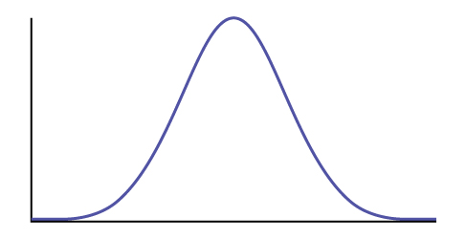
מהם כאן התכונה, הפרמטר, המדגם, והאומד?
התכונה אותה אנו חוקרים היא מספר הסוכריות שכל אדם מנחש
לתכונה יש התפלגות מסוימת
הפרמטר הוא התוחלת של ההתפלגות של הניחושים
סביר להניח כי הפרמטר שווה למספר האמיתי של הסוכריות בכד
התפלגות
מספר הסוכריות שאדם מסוים מנחש
מספר הסוכריות האמיתי

Slide 38
מהם כאן התכונה, הפרמטר, המדגם, והאומד?
אנחנו מנסים לאמוד את הפרמטר (התוחלת), כלומר את מספר הסוכריות האמיתי
המדגם שלנו הוא קבוצת סטודנטים
האומד הוא ממוצע הניחושים של הקבוצה
כלומר ממוצע המדגם
התפלגות
מספר הסוכריות שאדם מסוים מנחש
מספר הסוכריות האמיתי

Slide 39
התפלגות באוכלוסיה לעומת התפלגות ממוצע המדגם
התפלגות
התפלגות ממוצע המדגם
ההתפלגות באוכלוסיה
מספר הסוכריות שאדם מסוים מנחש
מספר הסוכריות האמיתי

Slide 40
התפלגות באוכלוסיה לעומת התפלגות ממוצע המדגם
לממוצע המדגם התפלגות צרה יותר ביחס לאוכלוסיה
כלומר, הערך שיתקבל יהיה (ככל הנראה) יותר קרוב לערך האמיתי מאשר ניחוש יחיד
לכן ממוצע הניחוש של "ההמונים" הוא בד"כ הרבה יותר מדויק מאשר ניחוש יחיד
התפלגות
התפלגות ממוצע המדגם
ככל שיותר אנשים משתתפים בניחוש, כך הממוצע שלהם מדויק יותר
הודגם לראשונה ע"י פרנסיס גלטון, 1906 (ניחוש משקל של שור)
ההתפלגות באוכלוסיה
מספר הסוכריות שאדם מסוים מנחש
מספר הסוכריות האמיתי

Slide 41
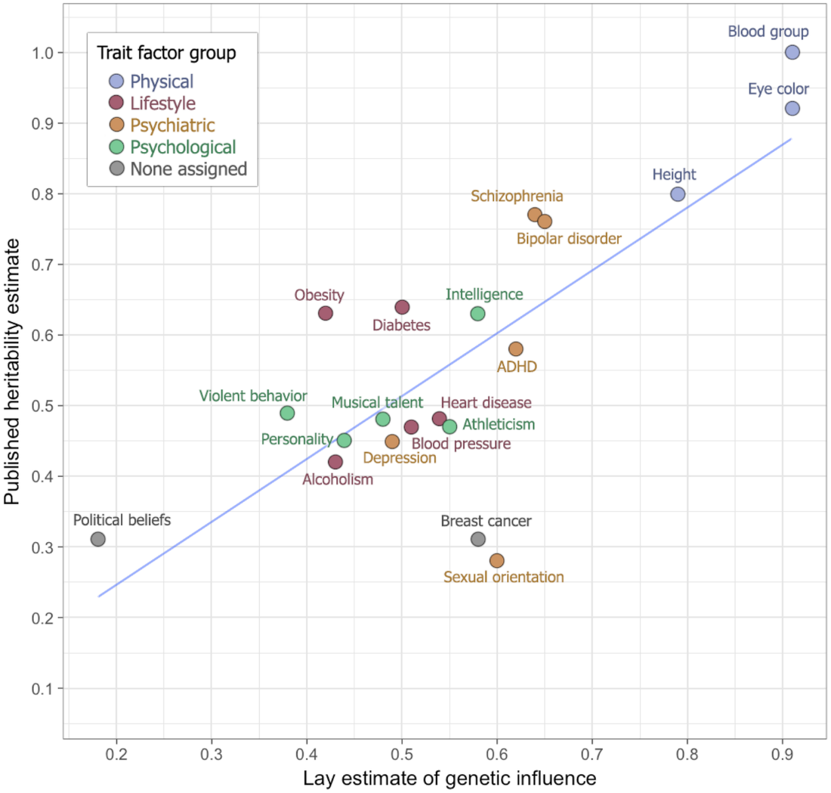
עוד דוגמא
התורשתיות (heritability) היא אחוז השונות של תכונה מסוימת המוסברת ע"י גנטיקה
1041 אנשים התבקשו לנחש מהי התורשתיות של מספר תכונות
הממוצע של כל תכונה הושוו לערך של התורשתיות שנמדד בניסוי (מתוך מאמרים)
מקדם המתאם: 0.77!
Willoughby et al., Behav Genet, 2019

Slide 42
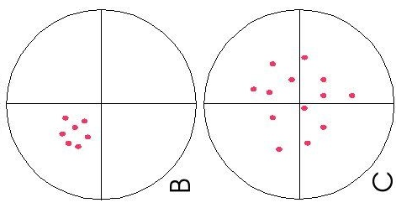
איך נפטרים משגיאות מדידה?
ראינו כי עבור כל ניסוי, ניתן לכתוב:
תוצאת המדידה = הערך האמיתי + שגיאה מקרית + שגיאה שיטתית
מה יקרה אם במקום תוצאה של מדידה אחת, ניקח ממוצע של מדגם של כמה מדידות?
שגיאה שיטתית
שגיאה מקרית

Slide 43
התפלגות תוצאות המדידה
התפלגות
התפלגות ממוצע המדידות
ההתפלגות המדידות (כתוצאה משגיאה מקרית)
תוצאת המדידה
הערך האמיתי של הפרמטר

Slide 44

איך נפטרים משגיאות מדידה?
לממוצע המדגם התפלגות הרבה יותר צרה סביב הערך האמיתי
השונות של ממוצע המדגם היא $\text{Var}\left(\overline{X}\right)=σ^{2}/n$
אם מספר החזרות על הניסוי ($n$) גדול, השונות קטנה מאד
כלומר, ממוצע המדידות שואף לערך האמיתי
האם חזרה על המדידות תעלים שגיאה שיטתית?
שגיאה שיטתית
שגיאה מקרית

Slide 45
התפלגות ממוצע המדידות כאשר יש הטיה
ממוצע על חזרות יתן לנו ערך קרוב מאד לתוחלת של תוצאת המדידה
אבל אם התוחלת רחוקה מהפרמטר האמיתי, התוצאה עדיין תהיה שגויה
התפלגות
התפלגות ממוצע המדידות
התפלגות המדידות
תוצאת המדידה
הערך האמיתי של הפרמטר
הטיה
התוחלת של תוצאת המדידה

Slide 46
נושאים
אמידת התוחלת
  מבוא
  שימושים
  התפלגות הדגימה
  משפט הגבול המרכזי
  דוגמאות

Slide 47
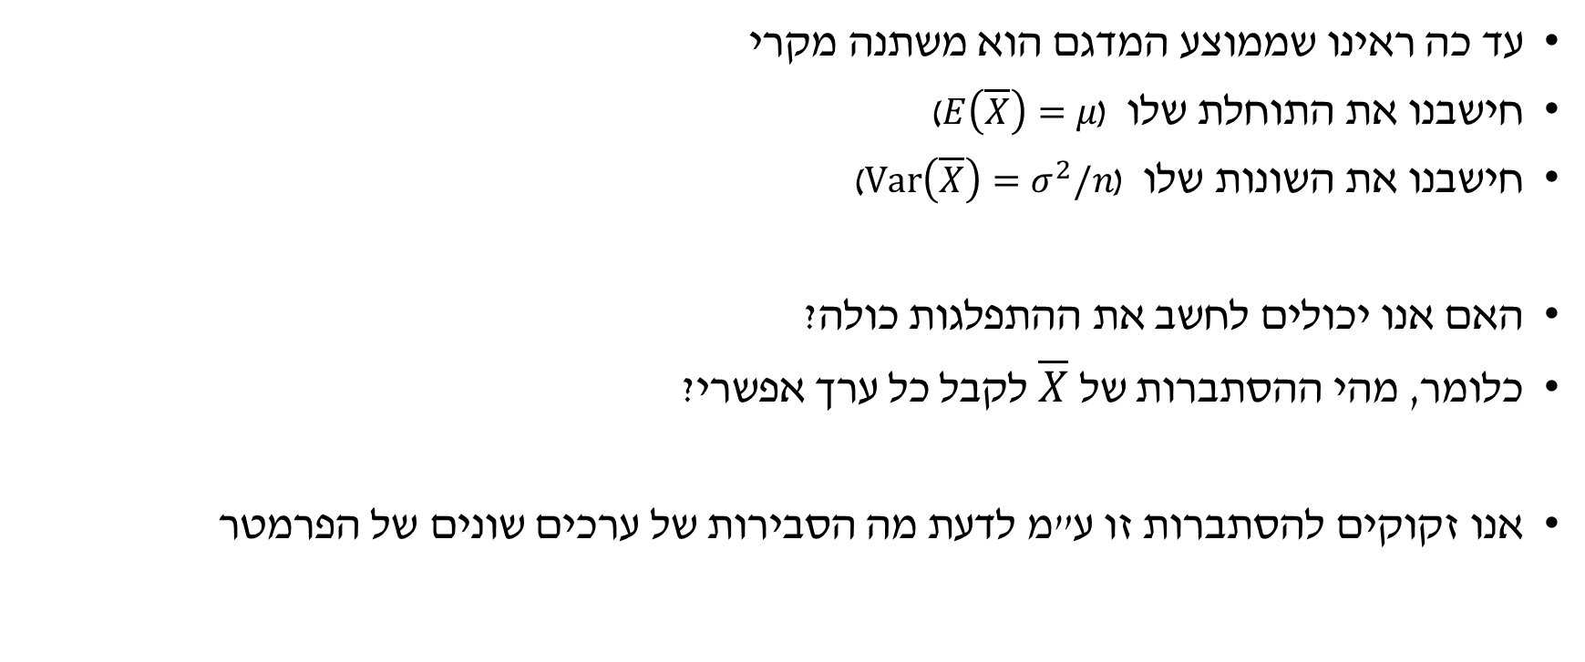
התפלגות הדגימה של ממוצע המדגם
עד כה ראינו שממוצע המדגם הוא משתנה מקרי
חישבנו את התוחלת שלו ($E\left(\overline{X}\right)=μ$)
חישבנו את השונות שלו ($\operatorname{Var}\left(\overline{X}\right)=σ^{2}/n$)
האם אנו יכולים לחשב את ההתפלגות כולה?
כלומר, מהי ההסתברות של $\overline{X}$ לקבל כל ערך אפשרי?
אנו זקוקים להסתברות זו ע"מ לדעת מה הסבירות של ערכים שונים של הפרמטר

Slide 48
דוגמא
על מנת להדגים את עקרונות התפלגות הדגימה, נמצא את ההתפלגות עבור דוגמא פשוטה
נניח שיש לנו אוכלוסיה המורכבת (באופן שווה) מ- 5 טיפוסי אנשים
נתון מספר שנות הלימוד של כל טיפוס
במציאות אין לנו את המידע הזה, אך נניח זאת לצורך ההדגמה
הסתברות | שנות לימוד | טיפוס
0.2 | 12 | 1
0.2 | 17 | 2
0.2 | 9 | 3
0.2 | 12 | 4
0.2 | 15 | 5

Slide 49
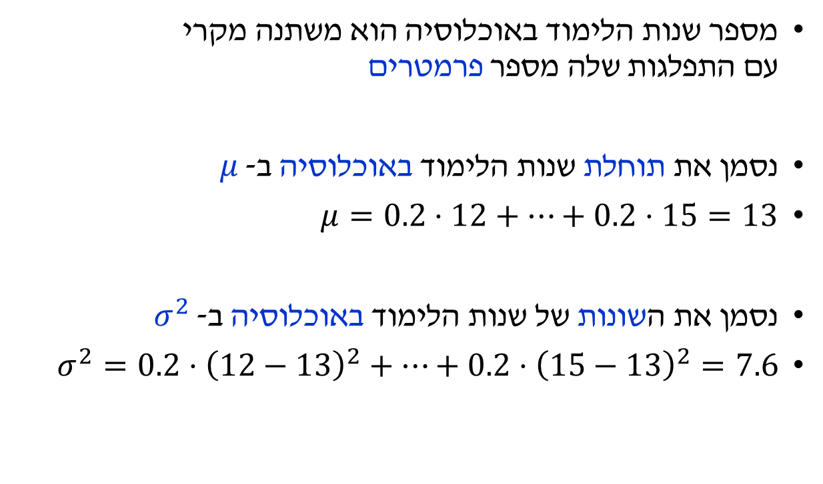
דוגמא
הסתברות | שנות לימוד | טיפוס
0.2 | 12 | 1
0.2 | 17 | 2
0.2 | 9 | 3
0.2 | 12 | 4
0.2 | 15 | 5
מספר שנות הלימוד באוכלוסיה הוא משתנה מקרי
עם התפלגות שלה מספר פרמטרים
נסמן את תוחלת שנות הלימוד באוכלוסיה ב- $μ$
$μ=0.2⋅12+…+0.2⋅15=13$
נסמן את השונות של שנות הלימוד באוכלוסיה ב- $σ^{2}$
$σ^{2}={0.2⋅\left(12−13\right)}^{2}+…+{0.2⋅\left(15−13\right)}^{2}=7.6$

Slide 50

שאלות
נניח שאנו מעוניינים לאמוד את התוחלת באוכלוסיה ($μ$) ע"י ממוצע המדגם
נשתמש במדגם של 2 פרטים
  זהו כמובן מדגם קטן מדי עבור בעיות אמיתיות, אך נוח לצורך ההדגמה
מהי ההתפלגות של ממוצע המדגם?
ביתר פירוט:
כמה מדגמים אפשריים יש?
מהם המדגמים ומהו הממוצע בכל מדגם?
שנות לימוד | טיפוס
12 | 1
17 | 2
9 | 3
12 | 4
15 | 5

Slide 51
כמה מדגמים אפשריים?
הדגימה היא עם החזרה
יש 5 אפשרויות לבחור את הפרט הראשון
יש 5 אפשרויות לבחור את הפרט השני
סה"כ יש 25 מדגמים אפשריים
כל המדגמים יהיו שווי הסתברות, מכיוון
שהנחנו הסתברות שווה לכל טיפוס
שנות לימוד | טיפוס
12 | 1
17 | 2
9 | 3
12 | 4
15 | 5

Slide 52
כל המדגמים האפשריים וממוצעי המדגם שלהם
5 | 4 | 3 | 2 | 1 | פרטים
15 | 12 | 9 | 17 | 12 | שנות לימוד | פרטים
13.5 | 12 | 10.5 | 14.5 | 12 | 12 | 1
16 | 14.5 | 13 | 17 | 14.5 | 17 | 2
12 | 10.5 | 9 | 13 | 10.5 | 9 | 3
13.5 | 12 | 10.5 | 14.5 | 12 | 12 | 4
15 | 13.5 | 12 | 16 | 13.5 | 15 | 5

Slide 53
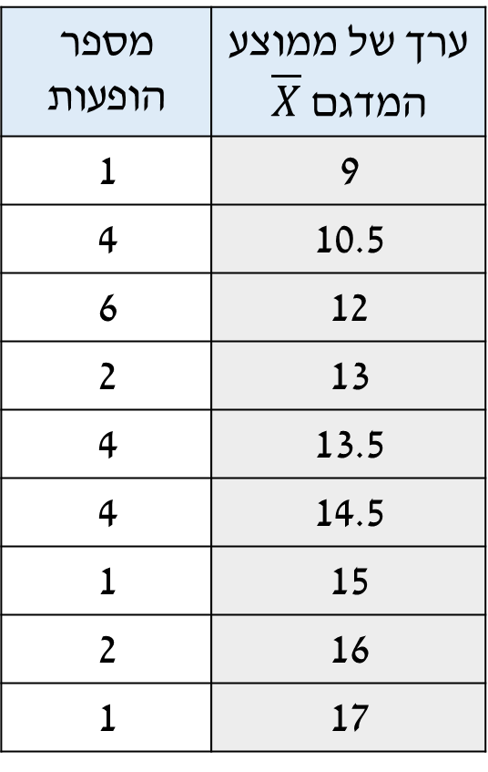
ההסתברות של הערכים אפשריים של ממוצע המדגם
מספר הופעות | ערך של ממוצע המדגם $\overline{X}$
1 | 9
4 | 10.5
6 | 12
2 | 13
4 | 13.5
4 | 14.5
1 | 15
2 | 16
1 | 17
נמיין את הממוצעים שקיבלנו ונספור כמה פעמים קיבלנו כל ערך
כל מדגם מתקבל בהסתברות שווה של 1/25

Slide 54
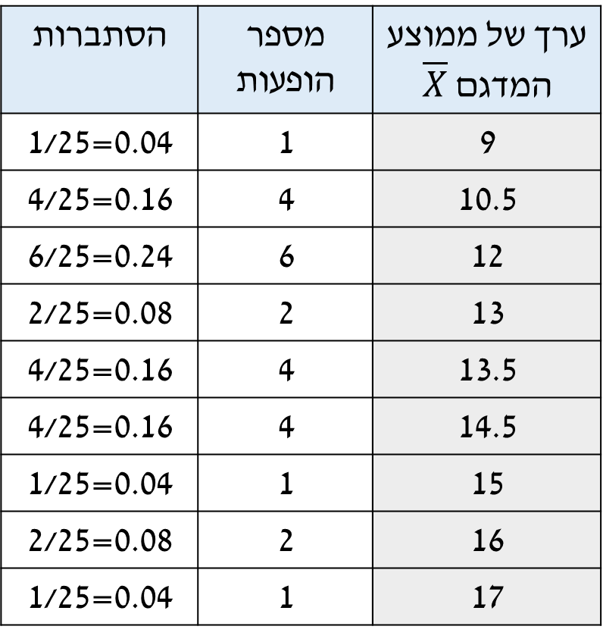
ההסתברות של הערכים אפשריים של ממוצע המדגם
הסתברות | מספר הופעות | ערך של ממוצע המדגם $\overline{X}$
1/25=0.04 | 1 | 9
4/25=0.16 | 4 | 10.5
6/25=0.24 | 6 | 12
2/25=0.08 | 2 | 13
4/25=0.16 | 4 | 13.5
4/25=0.16 | 4 | 14.5
1/25=0.04 | 1 | 15
2/25=0.08 | 2 | 16
1/25=0.04 | 1 | 17
נמיין את הממוצעים שקיבלנו ונספור כמה פעמים קיבלנו כל ערך
כל מדגם מתקבל בהסתברות שווה של 1/25
לכן ההסתברות של כל ערך היא מספר הפעמים שהופיע לחלק ל- 25

Slide 55
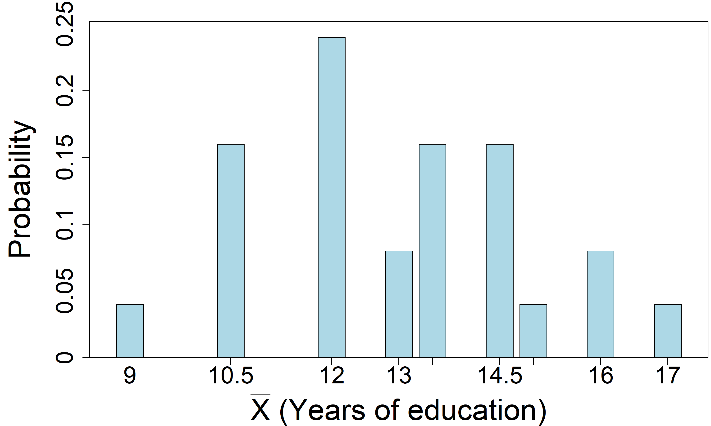
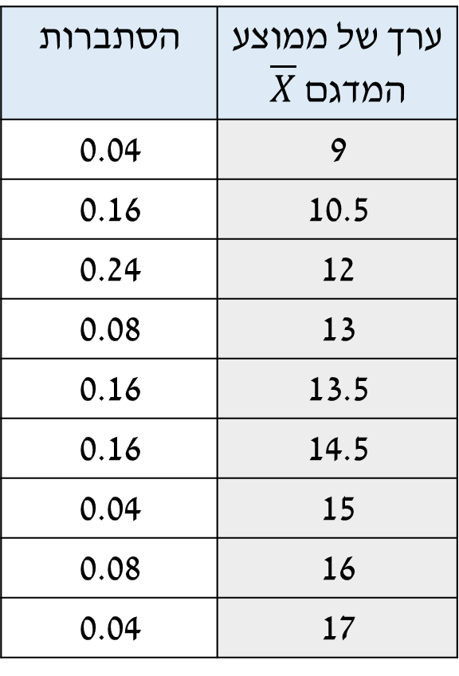
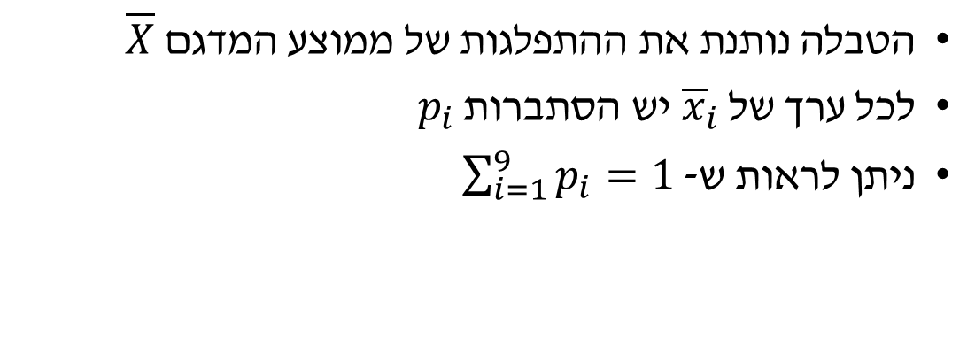
התפלגות ממוצע המדגם
הסתברות | ערך של ממוצע המדגם $\overline{X}$
0.04 | 9
0.16 | 10.5
0.24 | 12
0.08 | 13
0.16 | 13.5
0.16 | 14.5
0.04 | 15
0.08 | 16
0.04 | 17
הטבלה נותנת את ההתפלגות של ממוצע המדגם $\overline{X}$
לכל ערך של ${\overline{x}}_{i}$ יש הסתברות $p_{i}$
ניתן לראות ש- $\sum_{i=1}^{9}{p_{i}}=1$
מה צורת ההתפלגות מזכירה?

Slide 56
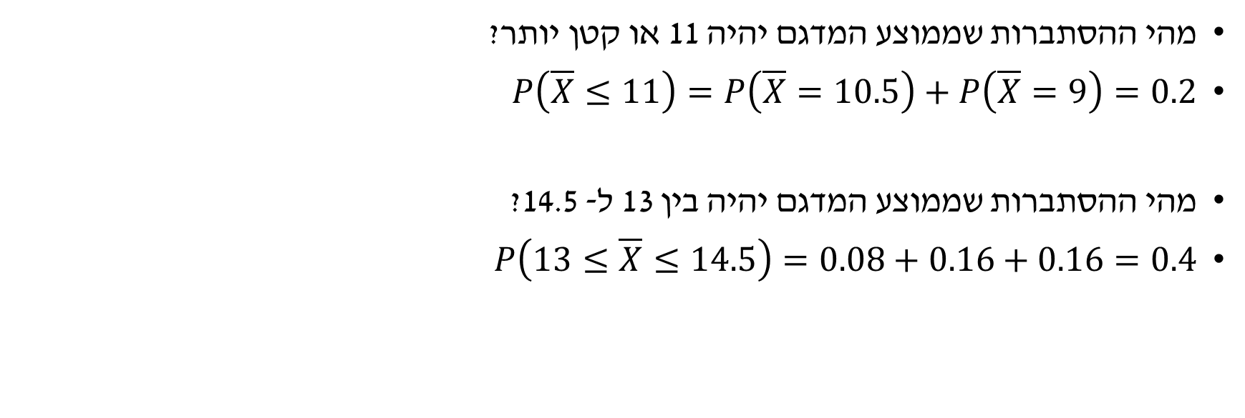
חישוב הסתברויות
הסתברות | ערך של ממוצע המדגם $\overline{X}$
0.04 | 9
0.16 | 10.5
0.24 | 12
0.08 | 13
0.16 | 13.5
0.16 | 14.5
0.04 | 15
0.08 | 16
0.04 | 17
מהי ההסתברות שממוצע המדגם יהיה 11 או קטן יותר?
$P\left(\overline{X}≤11\right)=P\left(\overline{X}=10.5\right)+P\left(\overline{X}=9\right)=0.2$
מהי ההסתברות שממוצע המדגם יהיה בין 13 ל- 14.5?
$P\left(13≤\overline{X}≤14.5\right)=0.08+0.16+0.16=0.4$

Slide 57
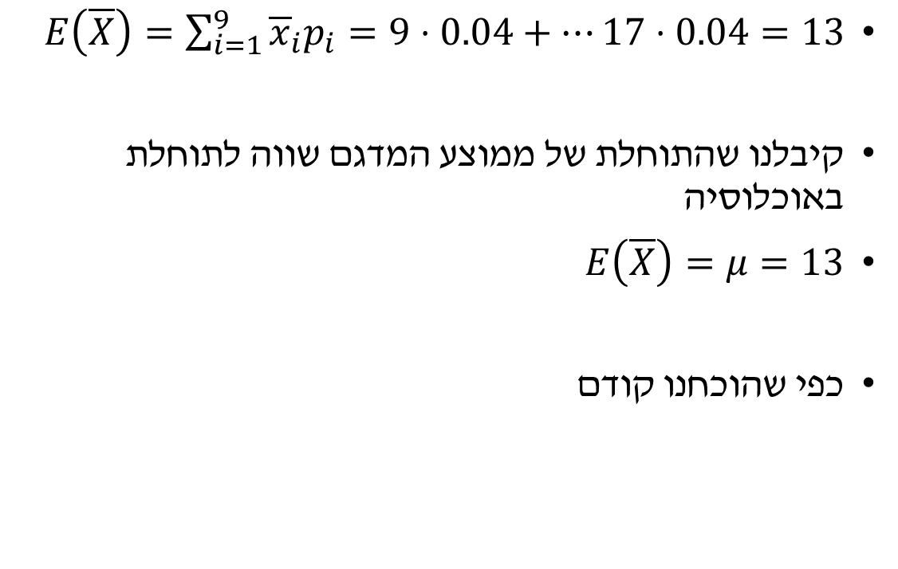
התוחלת של ממוצע המדגם
הסתברות | ערך של ממוצע המדגם $\overline{X}$
0.04 | 9
0.16 | 10.5
0.24 | 12
0.08 | 13
0.16 | 13.5
0.16 | 14.5
0.04 | 15
0.08 | 16
0.04 | 17
$E\left(\overline{X}\right)=\sum_{i=1}^{9}{{\overline{x}}_{i}p_{i}}=9⋅0.04+…17⋅0.04=13$
קיבלנו שהתוחלת של ממוצע המדגם שווה לתוחלת
באוכלוסיה
$E\left(\overline{X}\right)=μ=13$
כפי שהוכחנו קודם

Slide 58
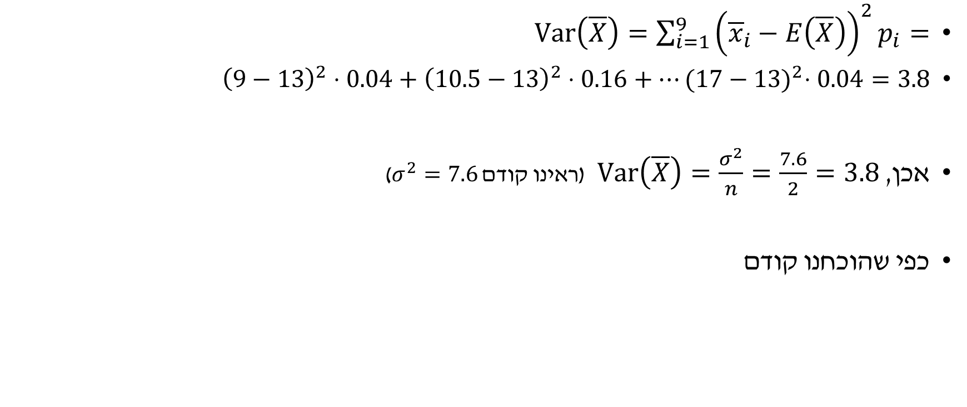
השונות של ממוצע המדגם
הסתברות | ערך של ממוצע המדגם
0.04 | 9
0.16 | 10.5
0.24 | 12
0.08 | 13
0.16 | 13.5
0.16 | 14.5
0.04 | 15
0.08 | 16
0.04 | 17
$\operatorname{Var}\left(\overline{X}\right)=\sum_{i=1}^{9}{{\left({\overline{x}}_{i}−E\left(\overline{X}\right)\right)}^{2}p_{i}}=$
${\left(9−13\right)}^{2}⋅0.04+{\left(10.5−13\right)}^{2}⋅0.16+…{(17−13)}^{2}⋅0.04=3.8$
אכן, $\operatorname{Var}\left(\overline{X}\right)=\frac{σ^{2}}{n}=\frac{7.6}{2}=3.8$ (ראינו קודם $σ^{2}=7.6$)
כפי שהוכחנו קודם

Slide 59
נושאים
אמידת התוחלת
  מבוא
  שימושים
  התפלגות הדגימה
  משפט הגבול המרכזי
  דוגמאות

Slide 60
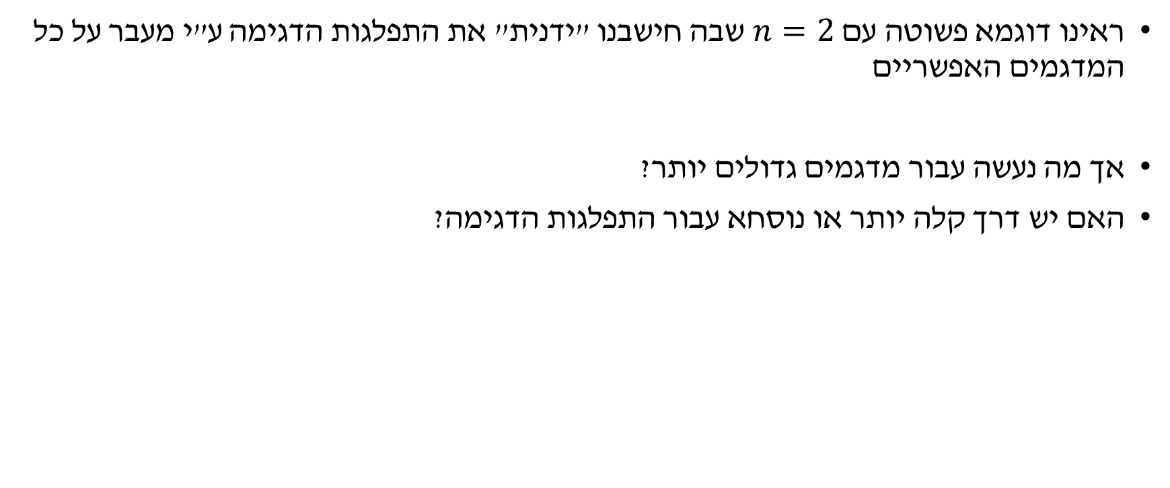
מוטיבציה
ראינו דוגמא פשוטה עם $n=2$ שבה חישבנו "ידנית" את התפלגות הדגימה ע"י מעבר על כל המדגמים האפשריים
אך מה נעשה עבור מדגמים גדולים יותר?
האם יש דרך קלה יותר או נוסחא עבור התפלגות הדגימה?

Slide 61
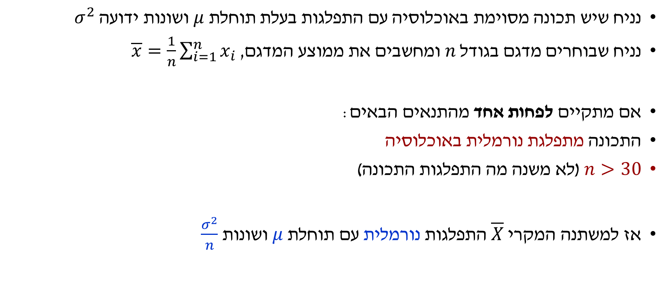
משפט הגבול המרכזי (central limit theorem)
נניח שיש תכונה מסוימת באוכלוסיה עם התפלגות בעלת תוחלת $μ$ ושונות ידועה $σ^{2}$
נניח שבוחרים מדגם בגודל $n$ ומחשבים את ממוצע המדגם, $\overline{x}=\frac{1}{n}\sum_{i=1}^{n}{x_{i}}$
אם מתקיים לפחות אחד מהתנאים הבאים:
התכונה מתפלגת נורמלית באוכלוסיה
$n>30$ (לא משנה מה התפלגות התכונה)
אז למשתנה המקרי $\overline{X}$ התפלגות נורמלית עם תוחלת $μ$ ושונות $\frac{σ^{2}}{n}$

Slide 62
התפלגות באוכלוסיה לעומת התפלגות ממוצע המדגם
התפלגות ממוצע המדגם היא נורמלית
$$±\frac{σ}{\sqrt{n}}$$
ההתפלגות באוכלוסיה
$$±σ$$
ערך התכונה
$$μ$$

Slide 63
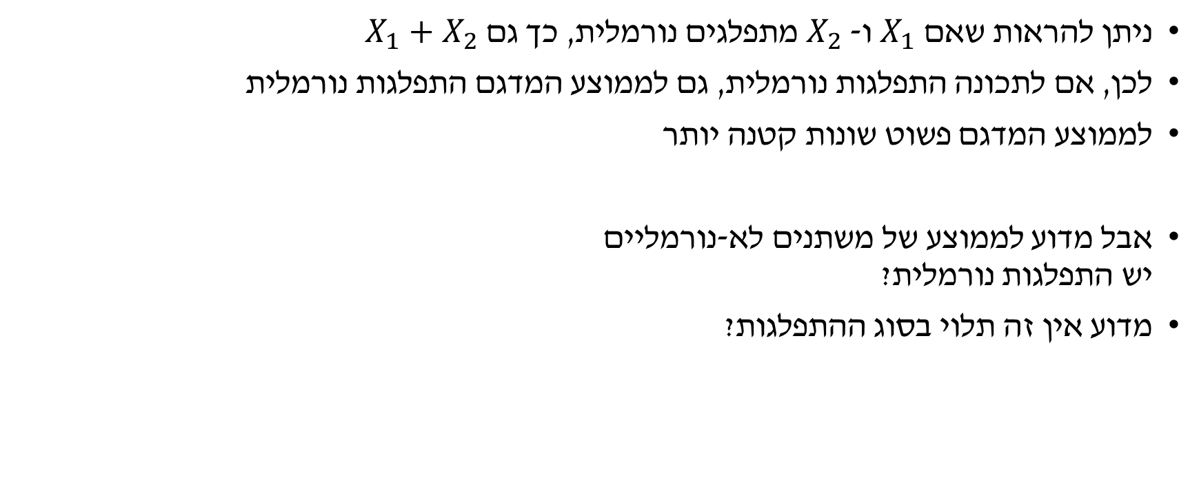

הסבר
ניתן להראות שאם $X_{1}$ ו- $X_{2}$ מתפלגים נורמלית, כך גם $X_{1}+X_{2}$
לכן, אם לתכונה התפלגות נורמלית, גם לממוצע המדגם התפלגות נורמלית
לממוצע המדגם פשוט שונות קטנה יותר
אבל מדוע לממוצע של משתנים לא-נורמליים
יש התפלגות נורמלית?
מדוע אין זה תלוי בסוג ההתפלגות?
התפלגות ממוצע המדגם
ההתפלגות באוכלוסיה
ערך התכונה
$$μ$$

Slide 64
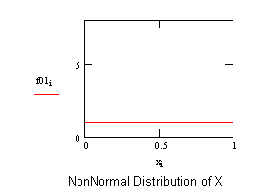
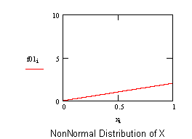
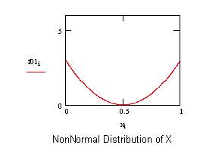
הדגמה גרפית
גם עבור משתנים עם התפלגות לא-נורמלית, ואף אסימטרית או בימודלית או בדידה, במדגם גדול לממוצע המדגם התפלגות נורמלית
מתקיימת "אוניברסליות": לא משנה מהיכן יצאנו, התפלגות הממוצע תהיה תמיד נורמלית
מדובר בטענה לא-טריוויאלית, ולכן זהו משפט חשוב
https://statistical-engineering.com/clt-summary/

Slide 65
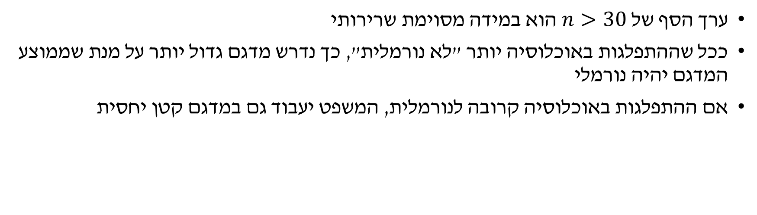
הערות
ערך הסף של $n>30$ הוא במידה מסוימת שרירותי
ככל שההתפלגות באוכלוסיה יותר "לא נורמלית", כך נדרש מדגם גדול יותר על מנת שממוצע המדגם יהיה נורמלי
אם ההתפלגות באוכלוסיה קרובה לנורמלית, המשפט יעבוד גם במדגם קטן יחסית
התפלגות הכנסה של סטודנטים
מעט אסימטרית
נדרש מדגם קטן כדי שממוצע המדגם יהיה נורמלי
התפלגות הכנסה של עובדי בנק
מאד אסימטרית
נדרש מדגם גדול כדי שממוצע המדגם יהיה נורמלי

Slide 66
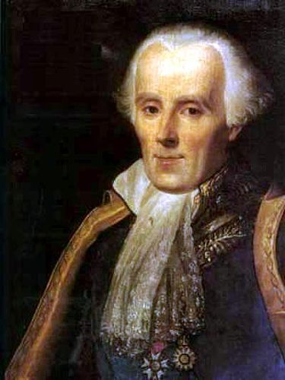
פייר-סימון לפלאס
מאבות תורת ההסתברות
הוכיח גרסה מוקדמת של משפט הגבול המרכזי
ניסח את כללי היסוד של ההסתברות ואת ההסקה הבייסיאנית
אחראי גם לפיתוחים מרכזיים במתמטיקה, פיזיקה, ואסטרונומיה
על שמו:
משוואת לפלאס לפוטנציאל חשמלי
התמרת לפלאס (משוואות דיפרנציאליות, תהליכים אקראיים)
אופרטור הלפלאסיאן (סכום נגזרות שניות)
שיטת לפלאס לקירוב אינטגרלים
Pierre-Simon Laplace
1749-1827
France

Slide 67
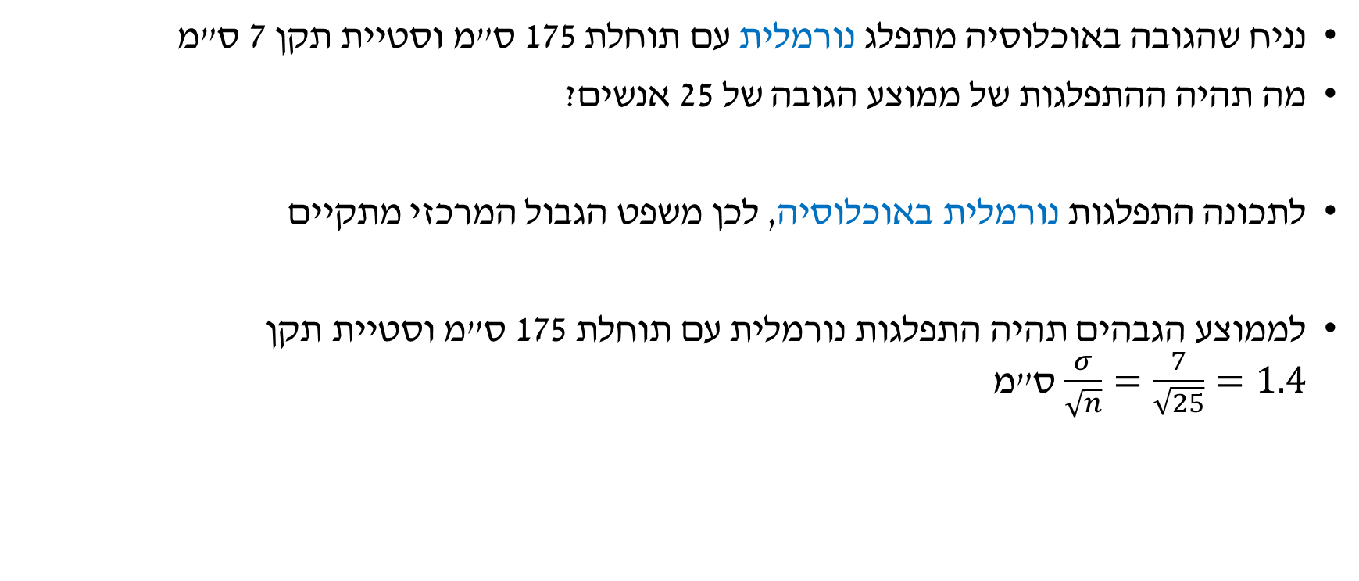
דוגמא
נניח שהגובה באוכלוסיה מתפלג נורמלית עם תוחלת 175 ס"מ וסטיית תקן 7 ס"מ
מה תהיה ההתפלגות של ממוצע הגובה של 25 אנשים?
לתכונה התפלגות נורמלית באוכלוסיה, לכן משפט הגבול המרכזי מתקיים
לממוצע הגבהים תהיה התפלגות נורמלית עם תוחלת 175 ס"מ וסטיית תקן
$\frac{σ}{\sqrt{n}}=\frac{7}{\sqrt{25}}=1.4$ ס"מ

Slide 68
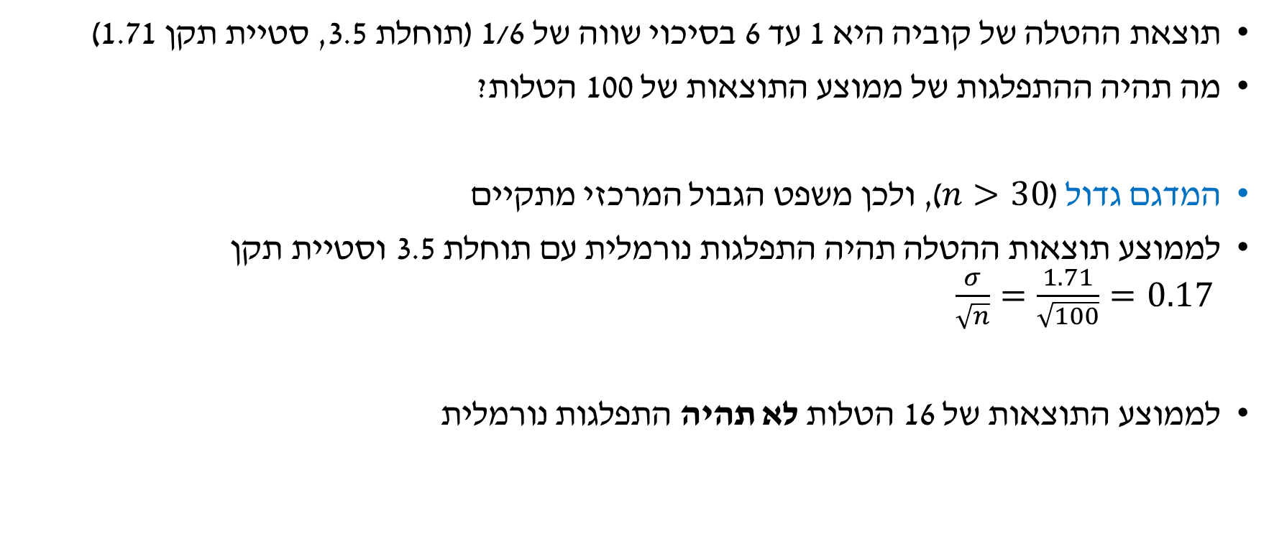
דוגמא
תוצאת ההטלה של קוביה היא 1 עד 6 בסיכוי שווה של 1/6 (תוחלת 3.5, סטיית תקן 1.71)
מה תהיה ההתפלגות של ממוצע התוצאות של 100 הטלות?
המדגם גדול ($n>30$), ולכן משפט הגבול המרכזי מתקיים
לממוצע תוצאות ההטלה תהיה התפלגות נורמלית עם תוחלת 3.5 וסטיית תקן
$\frac{σ}{\sqrt{n}}=\frac{1.71}{\sqrt{100}}=0.17$
לממוצע התוצאות של 16 הטלות לא תהיה התפלגות נורמלית

Slide 69
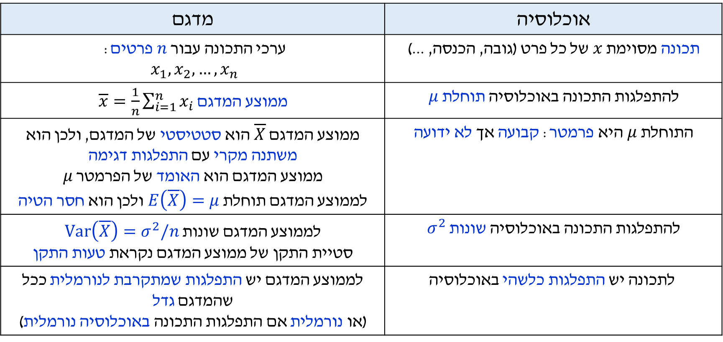
אמידת התוחלת: סיכום
מדגם | אוכלוסיה
ערכי התכונה עבור $n$ פרטים: $$x_{1}, x_{2}, …, x_{n}$$ | תכונה מסוימת $x$ של כל פרט (גובה, הכנסה, ...)
ממוצע המדגם $\overline{x}=\frac{1}{n}\sum_{i=1}^{n}{x_{i}}$ | להתפלגות התכונה באוכלוסיה תוחלת $μ$
ממוצע המדגם $\overline{X}$ הוא סטטיסטי של המדגם, ולכן הוא משתנה מקרי עם התפלגות דגימה ממוצע המדגם הוא האומד של הפרמטר $μ$ לממוצע המדגם תוחלת $E\left(\overline{X}\right)=μ$ ולכן הוא חסר הטיה | התוחלת $μ$ היא פרמטר: קבועה אך לא ידועה
לממוצע המדגם שונות $\operatorname{Var}\left(\overline{X}\right)=σ^{2}/n$ סטיית התקן של ממוצע המדגם נקראת טעות התקן | להתפלגות התכונה באוכלוסיה שונות $σ^{2}$
לממוצע המדגם יש התפלגות שמתקרבת לנורמלית ככל שהמדגם גדל (או נורמלית אם התפלגות התכונה באוכלוסיה נורמלית) | לתכונה יש התפלגות כלשהי באוכלוסיה

Slide 70
נושאים
אמידת התוחלת
  מבוא
  שימושים
  התפלגות הדגימה
  משפט הגבול המרכזי
  דוגמאות

Slide 71
דוגמא ראשונה
ידוע כי משקל לידה באוכלוסיה מסוימת מתפלג נורמלית עם תוחלת 3000 גרם וסטיית תקן 500 גרם
מהי ההסתברות שמשקל לידה של תינוק אחד יעלה על 3150 גרם?
מהי ההסתברות שמשקל לידה ממוצע של 25 תינוקות יעלה על 3150 גרם?
מהי ההסתברות שמשקל לידה ממוצע של 2500 תינוקות יהיה נמוך מ- 2990 גרם או גבוה מ- 3010 גרם?

Slide 72
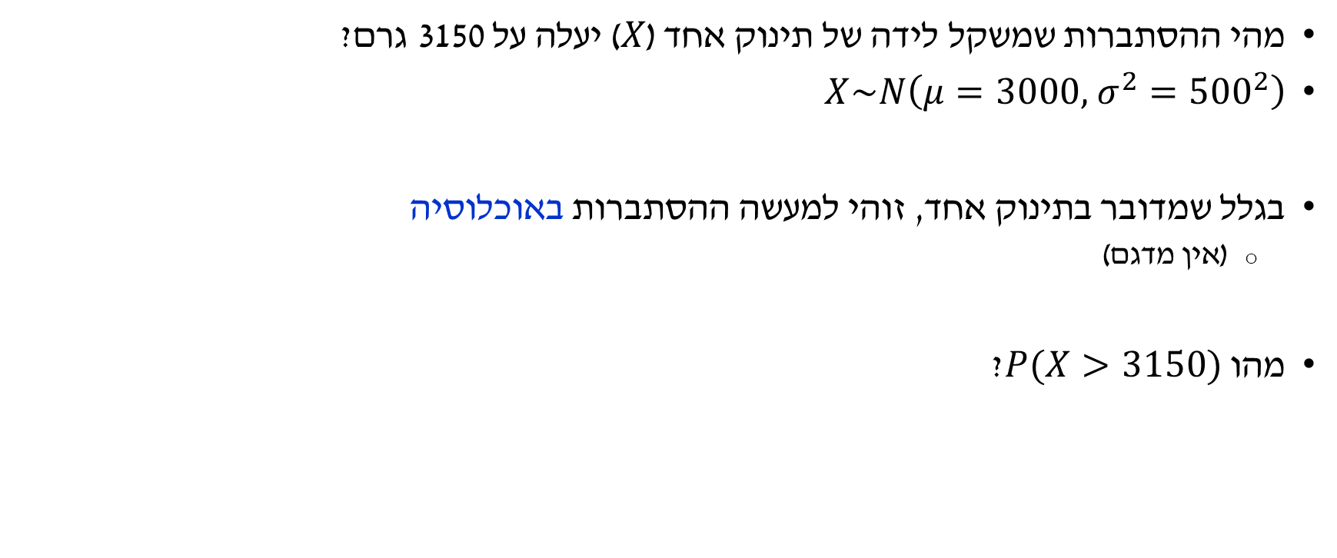
שאלה 1
מהי ההסתברות שמשקל לידה של תינוק אחד ($X$) יעלה על 3150 גרם?
$X\sim N\left(μ=3000, σ^{2}={500}^{2}\right)$
בגלל שמדובר בתינוק אחד, זוהי למעשה ההסתברות באוכלוסיה
  (אין מדגם)
מהו $P(X>3150)$?

Slide 73
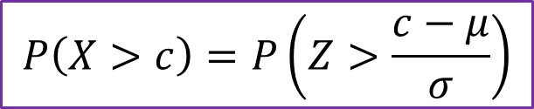
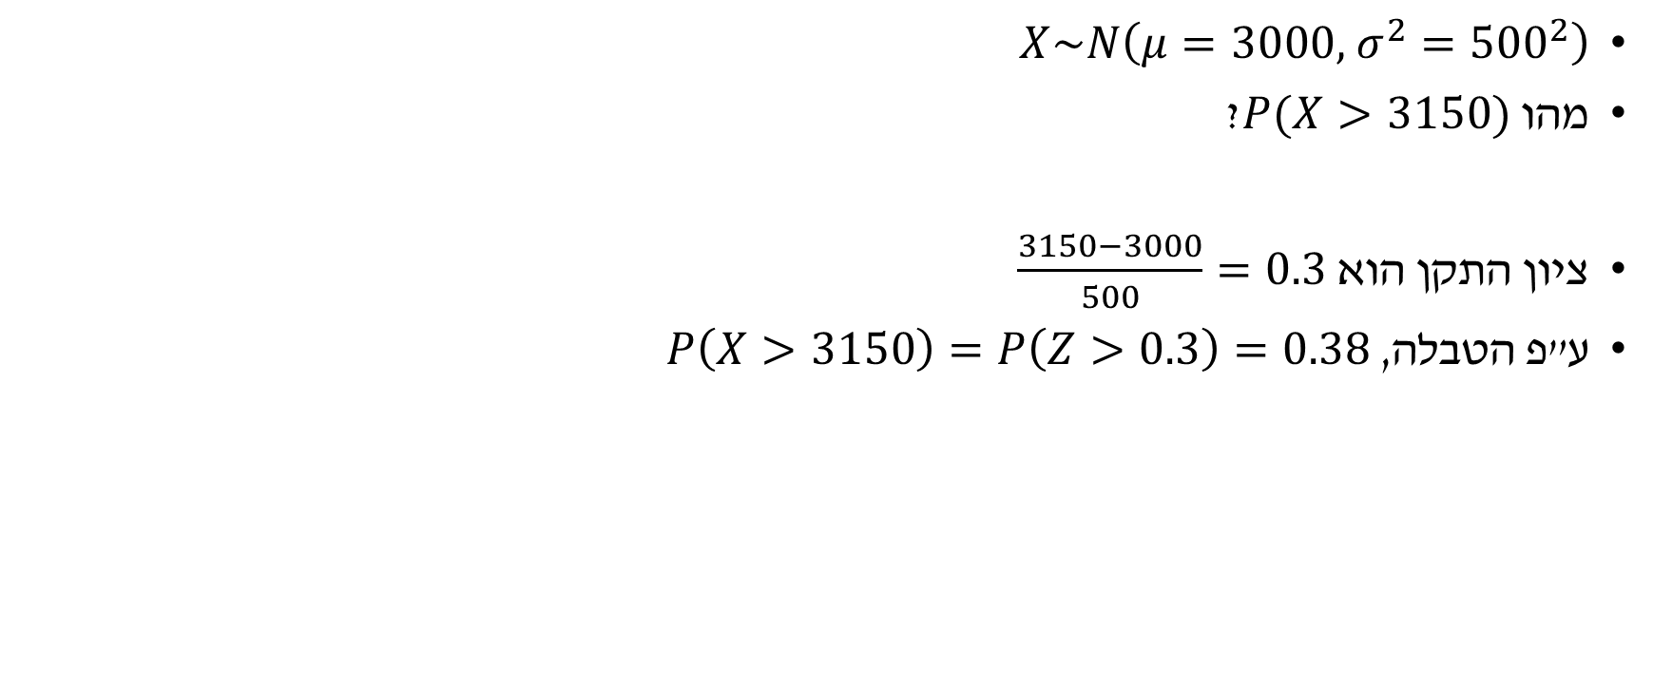
שאלה 1
$X\sim N\left(μ=3000, σ^{2}={500}^{2}\right)$
מהו $P(X>3150)$?
ציון התקן הוא $\frac{3150−3000}{500}=0.3$
ע"פ הטבלה, $P\left(X>3150\right)=P\left(Z>0.3\right)=0.38$
$$P\left(X>c\right)=P\left(Z>\frac{c−μ}{σ}\right)$$
ציון תקן

Slide 74





לוח לחישוב $P(Z>z0)$
השורות עוקבות אחרי הספרה הראשונה
אחרי הנקודה של $z_{0}$
העמודות עוקבות אחרי הספרה השנייה
$$P(Z>z0)$$
0
$$z0$$

Slide 75

שאלה 2
מהי ההסתברות שמשקל לידה ממוצע של 25 תינוקות יעלה על 3150 גרם?
ההתפלגות באוכלוסיה היתה נורמלית, לכן לממוצע המדגם התפלגות נורמלית, אע"פ שהמדגם קטן ($n<30$)
התוחלת של ממוצע המדגם היא $E\left(\overline{X}\right)=μ=3000$g
סטיית התקן היא $\operatorname{std}\left(\overline{X}\right)=\frac{σ}{\sqrt{n}}=\frac{500}{\sqrt{25}}=100$g
כלומר, $\overline{X}\sim N\left(3000, {100}^{2}\right)$

Slide 76


שאלה 2
מהו $P\left(\overline{X}>3150\right)$?
ציון התקן הוא $\frac{3150−3000}{100}=1.5$
ע"פ הטבלה, $P\left(\overline{X}>3150\right)=P\left(Z>1.5\right)=0.067$
כזכור, כאשר מדובר בתינוק אחד (ההתפלגות באוכלוסיה), ההסתברות היתה 0.38
$$P\left(X>c\right)=P\left(Z>\frac{c−μ}{σ}\right)$$
ציון תקן

Slide 77
לוח לחישוב $P(Z>z0)$
השורות עוקבות אחרי הספרה הראשונה
אחרי הנקודה של $z_{0}$
העמודות עוקבות אחרי הספרה השנייה
$$P(Z>z0)$$
0
$$z0$$

Slide 78




הסבר
התפלגות ממוצע המדגם
$±100$ ג'
ההתפלגות באוכלוסיה
$±500$ ג'
משקל
$$3150$$
$$μ=3000$$

Slide 79
הסבר
$±100$ ג'
הסתברות למשקל גדול מ- 3150 באוכלוסיה (0.38)
$±500$ ג'
משקל
$$3150$$
$$μ=3000$$

Slide 80
הסבר
הסתברות לממוצע מדגם גדול מ- 3150 (0.07)
ההסתברות קטנה יותר, מכיוון שלממוצע המדגם התפלגות צרה יותר סביב התוחלת
לכן סיכוי נמוך יותר לערכים קיצוניים
$±100$ ג'
$±500$ ג'
משקל
$$3150$$
$$μ=3000$$

Slide 81

שאלה 3
מהי ההסתברות שמשקל לידה ממוצע של 2500 תינוקות יהיה נמוך מ- 2990 גרם או גבוה מ- 3010 גרם?
המדגם גדול והתכונה נורמלית, לכן לממוצע המדגם התפלגות נורמלית
התוחלת היא $E\left(\overline{X}\right)=μ=3000$
סטיית התקן היא $\operatorname{std}\left(\overline{X}\right)=\frac{σ}{\sqrt{n}}=\frac{500}{\sqrt{2500}}=10$g
$\overline{X}\sim N(3000, {10}^{2})$
מהו $P\left(\overline{X}<2990 \text{or} \overline{X}>3010\right)$?

Slide 82



שאלה 3
ציון התקן של 3010 הוא $\frac{3010−3000}{10}=1$
ציון התקן של 2990 הוא $\frac{2990−3000}{10}=−1$
$P\left(2990<\overline{X}<3010\right)=P(−1<Z<1)$
ראינו כי ההסתברות הנ"ל היא 68%
ולכן, $P\left(\overline{X}<2990 \text{or} \overline{X}>3010\right)=0.32$
$$P\left(X>c\right)=P\left(Z>\frac{c−μ}{σ}\right)$$
ציון תקן

Slide 83
דוגמא שנייה
מטילים קוביה 20 פעמים
מהי ההסתברות שממוצע ההטלות יהיה גדול מ- 4?
מטילים קוביה 100 פעמים
מהי ההסתברות שממוצע ההטלות יהיה גדול מ- 3.6?
מטילים קוביה 400 פעמים
מהי ההסתברות שממוצע ההטלות יהיה בין 3.33 ל- 3.67?

Slide 84

שאלה 1
מהי ההסתברות שממוצע של 20 הטלות יהיה גדול מ- 4?
בהטלת קוביה אחת, התוחלת היא $μ=3.5$ וסטיית התקן היא $σ=1.71$
אך ההתפלגות איננה נורמלית
מכיוון ש- $n≤30$, אנו לא יודעים את התפלגות הדגימה של ממוצע המדגם, ולכן לא נוכל לענות
(יש שיטות מתקדמות אך לא נעסוק בהן)

Slide 85

שאלה 2
מהי ההסתברות שממוצע של 100 הטלות יהיה גדול מ- 3.6?
אמנם ההתפלגות באוכלוסיה אינה נורמלית, אך המדגם גדול, ולכן משפט הגבול המרכזי מתקיים, ולממוצע ההטלות התפלגות נורמלית
התוחלת של ממוצע ההטלות היא $E\left(\overline{X}\right)=μ=3.5$
סטיית התקן היא $\operatorname{std}\left(\overline{X}\right)=\frac{σ}{\sqrt{n}}=\frac{1.71}{\sqrt{100}}=0.17$

Slide 86


שאלה 2
$\overline{X}\sim N({3.5, 0.17}^{2})$
מהו $P\left(\overline{X}>3.6\right)$?
ציון התקן הוא $\frac{3.6−3.5}{0.17}=0.59$
ע"י הטבלה, ההסתברות היא $P\left(\overline{X}>3.6\right)=P\left(Z>0.59\right)= 0.28$
$$P\left(X>c\right)=P\left(Z>\frac{c−μ}{σ}\right)$$

Slide 87
לוח לחישוב $P(Z>z0)$
השורות עוקבות אחרי הספרה הראשונה
אחרי הנקודה של $z_{0}$
העמודות עוקבות אחרי הספרה השנייה
$$P(Z>z0)$$
0
$$z0$$

Slide 88

שאלה 3
מהי ההסתברות שממוצע של 400 הטלות יהיה בין 3.33 ל- 3.67?
המדגם גדול ולכן משפט הגבול המרכזי מתקיים, ולממוצע ההטלות התפלגות נורמלית
התוחלת של ממוצע ההטלות היא $E\left(\overline{X}\right)=μ=3.5$
סטיית התקן היא $\operatorname{std}\left(\overline{X}\right)=\frac{σ}{\sqrt{n}}=\frac{1.71}{\sqrt{400}}=0.085$
$\overline{X}\sim N\left(3.5, {0.085}^{2}\right)$
מהו $P\left(3.33<\overline{X}<3.67\right)$?

Slide 89

שאלה 3
$$P\left(X>c\right)=P\left(Z>\frac{c−μ}{σ}\right)$$
ציון התקן של 3.67 הוא $\frac{3.67−3.5}{0.085}=2$
ציון התקן של 3.33 הוא $\frac{3.33−3.5}{0.085}=−2$
$P\left(3.33<\overline{X}<3.67\right)=P(−2<Z<2)$
ראינו כי ההסתברות הנ"ל היא 95.4%
ציון תקן

Slide 90
סיכום: אמידת התוחלת של האוכלוסיה
לתכונה מסוימת התפלגות כלשהי באוכלוסיה עם תוחלת לא ידועה $μ$ ועם שונות $σ^{2}$
בוחרים מדגם של $n$ פרטים מתוך האוכלוסיה, בו ערכי התכונה הם $x_{1},x_{2},…,x_{n}$
ממוצע המדגם, $\overline{x}=\frac{1}{n}\sum_{i=1}^{n}{x_{i}}$, הוא האומד לפרמטר הלא-ידוע $μ$
ממוצע המדגם הוא חסר הטיה: $E\left(\overline{X}\right)=μ$
שונות ממוצע המדגם היא: $\operatorname{Var}\left(\overline{X}\right)=σ^{2}/n$ (הגדלת המדגם תקטין את השונות)
אם ההתפלגות באוכלוסיה נורמלית או $n>30$, לממוצע המדגם התפלגות נורמלית עם התוחלת והשונות הנ"ל

Slide 91
נושאים
אמידה
  מבוא והגדרות
  אמידת התוחלת
  רווח סמך
  שונות לא ידועה
  אמידת הפרופורציה

Slide 92
נושאים
רווח סמך
  רווח סמך לתוחלת
  תכונות רווח סמך

Slide 93
אמידה נקודתית
נניח שהאומד שלנו הוא ממוצע המדגם (או כל סטטיסטי אחר)
עבור כל מדגם, נקבל ערך כלשהו של האומד: נקרא אמידה נקודתית (point estimate)
אך יש לזכור כי האומד הוא משתנה מקרי: ערכו ישתנה בין מדגמים
אם הערך האמיתי ידוע, ראינו כיצד להשתמש בהתפלגות של האומד כדי להעריך מה הסיכוי שהאומד יקבל ערכים מסוימים
אך מה התועלת של ערך בודד כאשר איננו יודעים את ערך הפרמטר האמיתי?
האם נוכל לדווח שהערך האמיתי נמצא "ככל הנראה" בתוך תחום ערכים מסוים?

Slide 94
רווח סֶמֶך (confidence interval)
נרצה למצוא שיטה, שאם ינתנו לה האומד וסטטיסטים נוספים של המדגם, השיטה תחזיר תחום ערכים בו הפרמטר האמיתי ימצא בהסתברות 95%
תחום הערכים שיתקבל נקרא רווח סֶמֶך (של 95%, במקרה זה)
(לפעמים נקרא רווח בר סמך)

Slide 95


רווח סמך לתוחלת באוכלוסיה
הנחות:
  אנו מעוניינים לאמוד את התוחלת $μ$ של תכונה כלשהי $X$ באוכלוסיה
  המדגם בגודל $n>30$ (או התכונה נורמלית באוכלוסיה), כך שמשפט הגבול המרכזי יתקיים
  השונות $σ^{2}$ ידועה (נטפל בהמשך במקרה שלא ידועה)
נרצה למצוא סטטיסטים של המדגם $x_{1}, x_{2}$ כך ש- $P\left(x_{1}<μ<x_{2}\right)=0.95$
הצעה: נבחר את התחום $\left[\overline{x}−1.96\frac{σ}{\sqrt{n}}, \overline{x}+1.96\frac{σ}{\sqrt{n}}\right]$
$[a,b]$: תחום הערכים בין $a$ ל- $b$

Slide 96








רווח סמך לתוחלת
אפשר גם לכתוב:
$$\overline{x}±1.96\frac{σ}{\sqrt{n}}$$
רווח הסמך הוא התחום: $\left[\overline{x}−1.96\frac{σ}{\sqrt{n}}, \overline{x}+1.96\frac{σ}{\sqrt{n}}\right]$
$$1.96\frac{σ}{\sqrt{n}}$$
$$1.96\frac{σ}{\sqrt{n}}$$
ערך הפרמטר $μ$
$$\overline{x}−1.96\frac{σ}{\sqrt{n}}$$
$$\overline{x}$$
$$\overline{x}+1.96\frac{σ}{\sqrt{n}}$$
ממוצע המדגם

Slide 97


דוגמא מספרית
$$\overline{x}±1.96\frac{σ}{\sqrt{n}}$$
רוצים לאמוד משקל לידה באוכלוסיה מסוימת
ידוע כי סטיית התקן היא 500 גרם
במדגם של $n=100$ לידות, ממוצע המשקל היה 2800 גרם
רווח הסמך הוא $\overline{x}±1.96⋅\frac{500}{\sqrt{100}}≈2800±100=[2700, 2900]$
אם ממוצע המדגם היה 3300 גרם, רווח הסמך היה $3300±100=[3200, 3400]$

Slide 98

דוגמא
נניח כי כעת גודל המדגם הוא $n=10,000$ לידות
רווח הסמך יהיה $\overline{x}±1.96⋅\frac{500}{\sqrt{10000}}=[\overline{x}−10, \overline{x}+10]$
אם ממוצע המדגם יהיה 2800 גרם, רווח הסמך יהיה [2790,2810] גרם
אם ממוצע המדגם יהיה 3300 גרם, רווח הסמך יהיה [3290,3310] גרם
כלומר, קיבלנו רווח סמך הרבה יותר צר (רוחב 20 במקום 200)
$$\overline{x}±1.96\frac{σ}{\sqrt{n}}$$

Slide 99

רווח סמך: הוכחה
צריך להוכיח: $P\left(\overline{x}−1.96\frac{σ}{\sqrt{n}}<μ<\overline{x}+1.96\frac{σ}{\sqrt{n}}\right)=0.95$
ע"פ משפט הגבול המרכזי, ממוצע המדגם $\overline{X}$ הוא מ"מ נורמלי עם תוחלת $μ$ וסטיית תקן $\frac{σ}{\sqrt{n}}$
לכן, המשתנה המקרי $Z=\frac{\overline{X}−μ}{\frac{σ}{\sqrt{n}}}$ הוא נורמלי סטנדרטי
במקביל נזכור כי $P\left(Z<−1.96\right)=P\left(Z>1.96\right)=0.025$

Slide 100
המשך ההוכחה
המשתנה המקרי $Z=\frac{\overline{X}−μ}{\frac{σ}{\sqrt{n}}}$ הוא נורמלי סטנדרטי
$P\left(Z<−1.96\right)=P\left(Z>1.96\right)=0.025$
מכאן נובע:
$P\left(\frac{\overline{X}−μ}{\frac{σ}{\sqrt{n}}}<−1.96\right)=0.025$
$P\left(\overline{X}−μ<−1.96\frac{σ}{\sqrt{n}}\right)=0.025$
$P\left(−μ<−\overline{X}−1.96\frac{σ}{\sqrt{n}}\right)=0.025$
$P\left(μ>\overline{X}+1.96\frac{σ}{\sqrt{n}}\right)=0.025$
$P\left(\frac{\overline{X}−μ}{\frac{σ}{\sqrt{n}}}>1.96\right)=0.025$
$P\left(\overline{X}−μ>1.96\frac{σ}{\sqrt{n}}\right)=0.025$
$P\left(−μ>−\overline{X}+1.96\frac{σ}{\sqrt{n}}\right)=0.025$
$P\left(μ<\overline{X}−1.96\frac{σ}{\sqrt{n}}\right)=0.025$

Slide 101
המשך ההוכחה
בסיכום קיבלנו:
$P\left(μ<\overline{X}−1.96\frac{σ}{\sqrt{n}}\right)=0.025$
$P\left(μ>\overline{X}+1.96\frac{σ}{\sqrt{n}}\right)=0.025$
אם $P\left(μ<a\right)=P\left(μ>b\right)=0.025$
אז $P\left(a<μ<b\right)=0.95$
לכן, $P\left(\overline{X}−1.96\frac{σ}{\sqrt{n}}<μ<\overline{X}+1.96\frac{σ}{\sqrt{n}}\right)=0.95$, כפי שרצינו להוכיח
0.025
0.95
0.025
$$μ$$
$$a$$
$$b$$
$$\overline{X}−1.96\frac{σ}{\sqrt{n}}$$
$$\overline{X}+1.96\frac{σ}{\sqrt{n}}$$

Slide 102
נושאים
רווח סמך
  רווח סמך לתוחלת
  תכונות רווח סמך

Slide 103
רוחב רווח הסמך
אנו מנסים לאמוד פרמטר של האוכלוסיה
אם רווח הסמך רחב מדי, לא למדנו מספיק על הפרמטר
דוגמא: נניח שאנחנו אומדים משקל לידה
אם רווח הסמך יצא [2950,3050] גרם: קיבלנו מידע שימושי
אם רווח הסמך יצא [500,5500] גרם: אין מידע שימושי
לכן תמיד ננסה למצוא את הרווח הצר ביותר האפשרי
$$±1.96σ/\sqrt{n}$$
$95$%
ערך הפרמטר
$$\overline{x}$$
ממוצע המדגם

Slide 104
מה משפיע על רוחב רווח הסמך?
רוחב רווח הסמך הוא $2⋅1.96⋅\frac{σ}{\sqrt{n}}=3.92\frac{σ}{\sqrt{n}}$
רווח הסמך יותר צר (יותר טוב), ככל ש:
  השונות באוכלוסיה יותר קטנה
  המדגם יותר גדול
במקרים אלו, שונות ממוצע המדגם $\frac{σ^{2}}{n}$ קטנה
ולכן סביר כי הפרמטר יחסית קרוב לממוצע המדגם
$$±1.96σ/\sqrt{n}$$
95%
$$\overline{x}$$
ערך הפרמטר
ממוצע המדגם

Slide 105


מה משפיע על רוחב רווח הסמך?
מדגם קטן
שונות גדולה באוכלוסיה
שונות ממוצע המדגם גדולה
מדגם גדול
שונות קטנה באוכלוסיה
שונות ממוצע המדגם קטנה
שונות ממוצע המדגם: $\frac{σ^{2}}{n}$
בד"כ לא ניתן להקטין את השונות באוכלוסיה
אך ניתן להגדיל את המדגם
התפלגות הדגימה
$$\overline{X}$$
$$\overline{X}$$
$$μ$$
$$μ$$
$$±1.96σ/\sqrt{n}$$
$$±1.96σ/\sqrt{n}$$
95%
95%
ערך הפרמטר
ערך הפרמטר
$$\overline{x}$$
$$\overline{x}$$
ממוצע המדגם
ממוצע המדגם

Slide 106
מה אם נרצה רווח סמך שונה?
כיצד נמצא רווח סמך של 90%?
נכתוב את רווח הסמך כך: $\left[\overline{x}−c⋅\frac{σ}{\sqrt{n}}, \overline{x}+c⋅\frac{σ}{\sqrt{n}}\right]$
מהו $c$?
הערך של $c$ צריך לקיים $P\left(\overline{X}−c\frac{σ}{\sqrt{n}}<μ<\overline{X}+c\frac{σ}{\sqrt{n}}\right)=0.9$
תנאי זה יתקיים אם $P\left(Z>c\right)=0.05$
הוכחה: רשות (בדיוק כמו שראינו קודם עבור 95%)
0.05
0.90
0.05
$$μ$$
$$a$$
$$b$$

Slide 107
לוח לחישוב $P(Z>z_{0})$
השורות עוקבות אחרי הספרה הראשונה
אחרי הנקודה של $z_{0}$
העמודות עוקבות אחרי הספרה השנייה
$$P(Z>z_{0})$$
0
$$z_{0}$$

Slide 108
כיצד נמצא רווח סמך שונה?
מהטבלה, $P\left(Z>1.64\right)=0.05$, כלומר $c=1.64$
לכן, רווח סמך של 90% יהיה $\overline{x}±1.64⋅\frac{σ}{\sqrt{n}}$
רווח סמך של 99% יהיה $\overline{x}±2.58⋅\frac{σ}{\sqrt{n}}$ (הוכחה: רשות)

Slide 109
רווחי סמך
ההסתברות של רווח הסמך להכיל את הפרמטר נקראת רמת הסמך או הכיסוי (coverage)
$$±2.58σ/\sqrt{n}$$
99%
$$±1.96σ/\sqrt{n}$$
95%
$$±1.64σ/\sqrt{n}$$
90%
ערך הפרמטר
$$\overline{x}$$
ממוצע המדגם

Slide 110
מדוע אחוז כיסוי גבוה מרחיב את הרווח?
אם אנו רוצים ודאות גבוהה שרווח הסמך מכיל את הפרמטר, אנחנו צריכים שרווח הסמך יהיה רחב
  למשל, ברור כי ערך הפרמטר ימצא בוודאות של 100% בתחום $[−∞, ∞]$
  כלומר אנו לוקחים בחשבון גם מקרים נדירים בהם ממוצע המדגם מקבל ערך חריג יחסית
אם אנחנו מעוניינים ברווח סמך צר (כלומר מידע שימושי יותר על הפרמטר), נאלץ להתפשר על כך שאין מדובר בוודאות גמורה שהפרמטר נמצא בתוך הרווח
יש כאן פשרה בין מידת הביטחון (אחוז הכיסוי) לבין השימושיות של הרווח (הרוחב שלו)
הערך המקובל במדעים ביו-רפואיים הוא 95%
כמובן, אם נגדיל את המדגם, נוכל להקטין את הרווח
ללא פגיעה באחוז הכיסוי
$$±1.96σ/\sqrt{n}$$
95%
$$\overline{x}$$
ערך הפרמטר
ממוצע המדגם

Slide 111
דוגמא
רווח סמך של 90%: $\overline{x}±1.64⋅\frac{σ}{\sqrt{n}}$
רווח סמך של 95%: $\overline{x}±1.96⋅\frac{σ}{\sqrt{n}}$
רווח סמך של 99%: $\overline{x}±2.58⋅\frac{σ}{\sqrt{n}}$
נניח שאנו אומדים משקל לידה
  מדגם של $n=100$, סטיית תקן ידועה של $σ=500$ גרם
  $\frac{σ}{\sqrt{n}}=\frac{500}{\sqrt{100}}=50$
  נניח שממוצע המדגם היה 3200 גרם
רווח סמך של 90%: [3118, 3282] (רוחב 164 ג')
רווח סמך של 95%: [3102, 3298] (רוחב 196 ג')
רווח סמך של 99%: [3071, 3329] (רוחב 258 ג')
99%
95%
90%
3100
3200
3300
משקל לידה
ממוצע המדגם

Slide 112



רווח סמך כללי
$$α$$
נסמן ב $z_{α}$ את הערך הקריטי של $Z$ כך ש- $P\left(Z>z_{α}\right)=α$
לדוגמא:
  אם $α=0.05$ אז $z_{α}=1.64$
  אם $α=0.025$ אז $z_{α}=1.96$
רווח סמך עם כיסוי של $1−α$ הוא: $\overline{x}±z_{α/2}⋅\frac{σ}{\sqrt{n}}$
לדוגמא, עבור כיסוי של 95%, $α=0.05$
$z_{0.025}=1.96$ מכיוון ש- $P\left(Z>1.96\right)=0.025$
לכן רווח הסמך יהיה $\overline{x}±1.96⋅\frac{σ}{\sqrt{n}}$
0
$$z_{α}$$

Slide 113






חישוב גודל המדגם הנחוץ
חוקר מעוניין לאמוד משקל לידה ולקבל רווח סמך של 95% שאינו גדול מ- 100 גרם
סטיית התקן ידועה: $σ=500$ גרם
מהו גודל המדגם המינימלי הנחוץ?
רוחב רווח הסמך (בגרם) הוא $2⋅1.96⋅\frac{σ}{\sqrt{n}}=\frac{1960}{\sqrt{n}}$
$\frac{1960}{\sqrt{n}}<100$
$\sqrt{n}>19.6$
$n>384$
$$1.96\frac{σ}{\sqrt{n}}$$
$$1.96\frac{σ}{\sqrt{n}}$$
ערך הפרמטר $μ$
$$\overline{x}−1.96\frac{σ}{\sqrt{n}}$$
$$\overline{x}$$
$$\overline{x}+1.96\frac{σ}{\sqrt{n}}$$
ממוצע המדגם

Slide 114
רווח סמך: דגשים
הפרמטר הוא ערך קבוע, לא משתנה מקרי
ברגע שדיווחנו על רווח סמך מסוים, או שהפרמטר נמצא בתוכו או שהוא לא
עבור רווח מסוים איננו יכולים לדעת האם הוא מכיל את הפרמטר או לא
על השיטה שבה נחשב את רווח הסמך יש להחליט מראש
יש הסתברות של 95% שכאשר נבחר את המדגם ונחשב את רווח הסמך (ע"פ השיטה שנקבעה מראש), הוא יכיל את הפרמטר
⬅ אם נבחר מספר גדול של מדגמים, ב- 95% מהם רווח הסמך יכיל את הפרמטר

Slide 115
רווח הסמך במדגמים עוקבים
גבול עליון
ממוצע המדגם
$$\overline{x}±1.96\frac{σ}{\sqrt{n}}$$
$$μ$$
רווחי סמך לתוחלת
מדגמים
גבול תחתון
לא מכיל את הפרמטר

Slide 116
עוד שגיאות נפוצות
רווח סמך של 95% לא אומר ש- 95% מהתצפיות נמצאות בתוך הרווח
אם חישבנו רווח סמך ונחזור על הניסוי, אין זה אומר שההסתברות של ממוצע המדגם בניסוי החוזר להיות בתוך הרווח היא 95%

Slide 117

יז'י ניימן
מראשוני הסטטיסטיקאים
פיתח את רווח הסמך, ועסק בבדיקת השערות ביחד עם אֶגוֹן פירסון, בנו של קרל פירסון
עבד על תכנון ניסויים
יש דרכים שונות להגדיר רווחי סמך, בפרט עבור התפלגויות דגימה לא-נורמליות; הנושא עדיין נמצא במחקר פעיל
בפרט, בהסקה בייסיאנית, הפרמטר של האוכלוסיה אינו נחשב קבוע אלא משתנה מקרי
Jerzy Neyman
1894-1981
Russia, Poland, United States

